Slide 1
数据结构与算法 · 2026 Fall
第五章 二叉树
Binary Tree：递归定义，递归算法
定义与五种基本形态 · 满 / 完全 / 扩充二叉树 · 三条性质
前序 / 中序 / 后序 / 层次周游 · 表达式树 · 由周游序列重建
二叉链表 · 完全二叉树进数组 · 二叉搜索树的查找、插入、删除
最小堆 · 建堆 O(n) · 优先队列与对顶堆 · Huffman 树与前缀编码
附录：6 道上机题（扩展二叉树 · 前中序建树 · 队列表达式 · BST 层次 · 剪绳子）
Compiled by Hongfei Yan · Updated 2026-10-28 · github.com/GMyhf/dsa-modernization

Slide 2
?
本章导引
本章要回答三个问题
1
2
3
二叉树为什么不是「度为 2 的树」？
一棵树能摊成几种线性序列？
要多少「序」，才够快？
子树有左右之分，次序不能颠倒：挂左边和挂右边是两棵不同的二叉树。
前序、中序、后序靠栈（递归），层次周游靠队列。同一个结点，换一种次序就换一批邻居。
全序：BST 让增删查都走 O(h)。只要最小值：堆只需局部有序，建堆 O(n)；Huffman 反复取两个最小。
一句话概括
二叉树的定义是递归的，所以本章算法几乎都是递归的——代码的形状和定义的形状一眼对上。
2

Slide 3
≡
本章导引
内容地图
1
概念与周游
2
存储与 BST
3
堆与 Huffman
5.1 定义、术语、五种基本形态
满 / 完全 / 扩充二叉树；三条性质
5.2 二叉树 ADT
前序 / 中序 / 后序（递归）
表达式树；由周游序列重建
层次周游：队列
5.3 二叉链表、三叉链表
完全二叉树的顺序存储
教学版完整实现：三法则、后序释放
5.4 二叉搜索树：查找、插入
删除：中序前驱顶替
5.5 最小堆：上浮、下沉
建堆为什么是 O(n)
优先队列；对顶堆求中位数
5.6 Huffman 树与 WPL
前缀码：编码与译码
5.6a 进阶：迭代释放与深拷贝
附录 A：6 道上机题
3

Slide 4
▶
先跑一遍 · binary_tree/demo.cpp（后半的 BST 见 5.4 例题）
建一棵 5 个结点的树，打印四种周游
#include "teaching.hpp"
#include <iostream>
int main() {
// 建一棵样例树：A 的左孩子 B（孩子 D、E），右孩子 C（叶子）
BinaryTree<char> d, e, b, c, root;
d.create_leaf('D');
e.create_leaf('E');
b.create_tree('B', d, e); // d、e 的所有权转移给 b，之后两者变空
c.create_leaf('C');
root.create_tree('A', b, c);
std::cout << "先序: ";
root.preorder([](char value) { std::cout << value; });
std::cout << "\n中序: ";
root.inorder([](char value) { std::cout << value; });
std::cout << "\n后序: ";
root.postorder([](char value) { std::cout << value; });
std::cout << "\n层次: ";
root.level_order([](char value) { std::cout << value; });
std::cout << '\n';
// ...
A
B
C
D
E
输出
先序: ABDEC
中序: DBEAC
后序: DEBCA
层次: ABCDE
create_tree 接管子树
d、e 在调用后变空，不会和新树抢着析构同一批结点。
4

Slide 5
▶
先跑一遍 · heap_huffman/demo.cpp
最小堆依次取最小元；权 2、3、4、7 的 Huffman 树
#include "teaching.hpp"
#include <iostream>
int main() {
MinHeap<int> heap;
for (int value : {5, 1, 4, 2}) {
heap.insert(value);
}
std::cout << "依次取出最小元:";
while (auto value = heap.remove_min()) { // 空堆返回 nullopt，循环自然结束
std::cout << ' ' << *value;
}
std::cout << '\n';
const int weights[] = {2, 3, 4, 7};
const HuffmanTree tree(weights, 4);
std::cout << "权 2,3,4,7 的 Huffman 树根权 = " << tree.total_weight() << '\n';
std::cout << "带权路径长度 WPL = " << tree.weighted_path_length() << '\n';
}
输出
依次取出最小元: 1 2 4 5
权 2,3,4,7 的 Huffman 树根权 = 16
带权路径长度 WPL = 30
看到了什么
堆每次吐出当前最小的那个：1 2 4 5。
空堆 remove_min() 返回 nullopt，while 自然结束。
Huffman 根权 = 全部权之和 16；WPL = 30 是最小的带权路径长度。
5

Slide 6
Part 1 · 5.1
二叉树的概念
递归定义 · 左右有别 · 五种基本形态
满二叉树 · 完全二叉树 · 扩充二叉树 · 三条性质

Slide 7
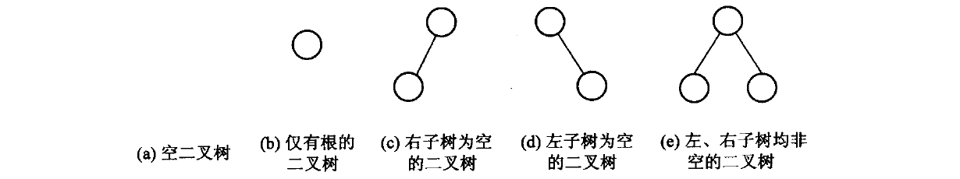
5.1
5.1.1 二叉树的定义和基本术语
递归定义：或者为空，或者是「根 + 左子树 + 右子树」
二叉树由结点的有限集合构成：或者为空集，或者由一个根及两棵互不相交的左子树、右子树组成。
左右子树本身也是二叉树——这是一个递归定义，决定了本章几乎所有算法的形状。
子树有左、右之分，次序不能颠倒。
(c) 和 (d) 是两棵不同的二叉树
同样是一个根加一个孩子，挂左边和挂右边不能混为一谈。第 6 章的一般树没有这个区分——所以二叉树不是「度为 2 的树」。
图 5.1 二叉树的 5 种基本形态：(a) 空树 (b) 只有根 (c) 右子树为空 (d) 左子树为空 (e) 左右均非空
7

Slide 8
5.1
5.1.1 二叉树的定义和基本术语
基本术语
术语 | 含义
根 / 父结点 | 根是唯一没有父结点的结点；其余结点恰有一个父结点（双亲）
左 / 右孩子、兄弟 | 每个结点至多两个孩子；同一父结点的孩子互为兄弟
度 | 结点的子树数目：0、1 或 2
叶 / 内部结点 | 度为 0 的是叶（终端结点）；其余是内部结点（分支结点）
边 / 路径 / 路径长度 | 父到子的有向连线 ⟨k, k'⟩；首尾相接的边构成路径；长度 = 边数
祖先 / 子孙 | k 到 kₛ 有路径，则 k 是 kₛ 的祖先，kₛ 是 k 的子孙
层数 | 根到该结点的路径长度：根在第 0 层，孩子 = 父 + 1
本章示例程序那棵树
A
第 0 层
B
C
第 1 层
D
E
第 2 层
A 是根；B 的度为 2。
D、E、C 是叶（浅黄），A、B 是内部结点。
A → B → E 的路径长度为 2，E 在第 2 层。
D、E 互为兄弟；A 是 E 的祖先。
8

Slide 9
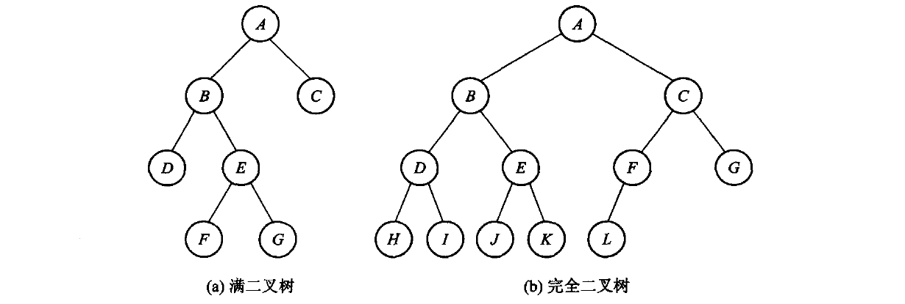
5.1
5.1.2 满二叉树、完全二叉树
满二叉树与完全二叉树：互不包含
对照图 5.2
(a) 满但不完全：C 没有孩子，第 2 层缺两个位置，下面却还有第 3 层。
(b) 完全但不满：F 只有一个孩子。
只有每层都排满的二叉树（perfect）才既满又完全。
图 5.2 (a) 满二叉树；(b) 完全二叉树
满二叉树 full
完全二叉树 complete
任何结点或者是叶，或者左右子树都非空：只要求没有度为 1 的结点。
不要求叶在同一层，结点数也不固定：图 (a) 的叶 C 在第 1 层、D 在第 2 层、F、G 在第 3 层。
口径：有些教材的「满」指每层都排满（perfect，深度 k 时 2^(k+1) − 1 个结点），它是本书满二叉树的特例。
除最后一层外每层都排满；只说「叶在最下两层」不够（左链 A→B→C 就不完全）。
最下层的结点从左到右连续排列、没有空洞。
堆正是利用这一条按层编号存进数组（编号关系见 5.1.3）。
9

Slide 10
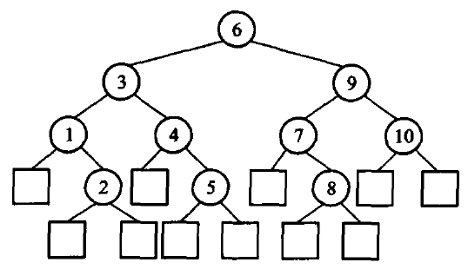
5.1
5.1.2 扩充二叉树
扩充二叉树：把每个空子树补成「外部叶」
内部路径长度 I 与外部路径长度 E
E = I + 2n
I：根到所有内部结点的边数之和；E：根到所有外部叶的边数之和
验算：示例树 A(B(D, E), C)，n = 5
A
I = 0 + 1 + 1 + 2 + 2 = 6
外部叶 6 个：D、E 下各 2 个在第 3 层，C 下 2 个在第 2 层
E = 4×3 + 2×2 = 16 = 6 + 2×5 ✓
图 5.3 方框是外部叶，圆圈是内部结点
B
C
原树 n 个内部结点 → 扩充后有 n + 1 个外部叶。
补完后每个内部结点都恰有两个孩子 → 扩充二叉树一定是满二叉树。
它是 5.6 节 Huffman 树算带权外部路径长度的形状。
D
E
10

Slide 11
5.1
5.1.3 二叉树的主要性质
性质 1、2 与按层编号：堆全靠这一条
第 i 层至多 2^i 个结点（根在第 0 层）
例：i = 1
性质 1
0
深度为 k 的二叉树至多 2^(k+1) − 1 个结点
性质 2
1
2
按层从 0 编号：结点 i 的父是 ⌊(i−1)/2⌋，左右孩子是 2i+1 与 2i+2
3
4
5
6
编号
父：⌊(1−1)/2⌋ = 0
左孩子：2·1+1 = 3
右孩子：2·1+2 = 4
一个指针都不用存。
n 个结点的完全二叉树高度为 ⌈log₂(n+1)⌉
高度
这些性质原书没错，原样保留。
11

Slide 12
5.1
5.1.3 二叉树的主要性质
性质 3–5：后面反复要用，都要会证
性质 3
n₀ = n₂ + 1
性质 4
满二叉树定理
性质 5
推论
非空二叉树的叶结点数 = 度为 2 的结点数 + 1。
非空满二叉树的树叶数 = 分支结点数 + 1。
非空二叉树的空子树数目 = 结点数 + 1。
按度数分类：n = n₀ + n₁ + n₂
数边：除根外每个结点恰有一条边进入，e = n − 1
边都从度 1 或 2 的结点射出：e = n₁ + 2n₂
合并得 n₀ = n₂ + 1 ∎
满二叉树里每个结点度非 0 即 2：n₁ = 0
分支结点就是 n₂
由性质 3 直接得 n₀ = n₂ + 1 ∎
把所有空子树换成树叶，得扩充树 T′
T′ 是满二叉树，T 的每个结点都成了分支结点
由性质 4：T′ 的叶数 = T 的结点数 + 1
每片新叶恰对应一棵空子树 ∎
12

Slide 13
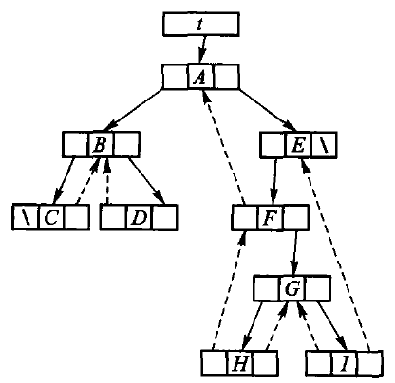
5.1
5.1.3 性质 5 的后果
n 个结点的二叉链表里有 n + 1 个空指针
性质 5 不是纸面游戏：链式存储时，n + 1 个空指针占的空间和结点本身同阶。
线索二叉树、Trie 的压缩、第 12 章 PATRICIA 的动机都从这里来。
线索二叉树（threaded binary tree）：复用空指针保存周游的前驱或后继；结点里另加一位标志，区分「孩子」还是「线索」。
有了中序线索，中序遍历不用栈也不用递归。
现代的看法
线索化适合教学和需要低额外空间遍历的专门场景；通用库通常直接用显式栈、父指针或迭代器，不应把线索化当作默认的树表示。原书把它放在习题（第 22 题）。
图 5.23 中序穿线二叉树：虚线是借空指针存下的中序前驱 / 后继
13
Notes:
讲法（5–8 分钟，性质 5 与 5.2 周游之间的过渡）：
1. 换个角度再数一遍：n 个结点共 2n 个指针域；除根外每个结点被一根指针指着，用掉 n − 1 个；空着 2n − (n − 1) = n + 1 个。不用性质 5 也得到同一个数，一半以上的指针域是空的。
2. 能不能利用？左指针空就存中序前驱，右指针空就存中序后继——这就是线索（thread）。
3. 看图 5.23：挑一片叶子顺两条虚线找前驱、后继；再挑只有一个孩子的结点，只有空的那一侧变成线索。
4. 追问：拿到一根指针，怎么知道它是孩子还是线索？→ 每根指针一位标志（ltag / rtag），不是每个结点一位。
5. 中序还没正式讲：先一句「中序 = 左 → 根 → 右，5.2 细讲」。后面三页的代码可以讲完 5.2 中序后再回来看。
6. 现代的看法：插入删除都要维护线索，通用库不这么做；思想今天仍活在 Morris 遍历里（临时线索，用完拆掉）。Trie 压缩、PATRICIA 到第 12 章再见。
易错：线索与周游次序绑定。中序线索最好用；后序线索树找后继仍常要父指针。
一句话总结：2n 个指针域只用了 n − 1 个；线索树把空指针改存前驱 / 后继，加标志位区分，中序周游就不需要栈。代价是插入删除要维护线索，所以今天很少当默认表示；它的思想在 Morris 遍历里还在用。

Slide 14
5.1
5.1.3 线索二叉树 · 代码（上）
中序线索化：按中序走一遍，把空指针接到前驱 / 后继
struct Node {
T value;
Node* left = nullptr;
Node* right = nullptr;
bool left_thread = false; // true：left 存的是中序前驱
bool right_thread = false; // true：right 存的是中序后继
};
// 线索化：按中序走一遍，pre 是上一个访问到的结点
static void thread_impl(Node* node, Node*& pre) {
if (node == nullptr) return;
thread_impl(node->left, pre);
if (node->left == nullptr) { // 空左指针 → 存中序前驱
node->left = pre;
node->left_thread = true;
}
if (pre != nullptr && pre->right == nullptr) { // 上一个结点的空右指针 → 存后继
pre->right = node;
pre->right_thread = true;
}
pre = node;
thread_impl(node->right, pre);
}
static void make_threaded(Node* root) {
Node* pre = nullptr;
thread_impl(root, pre);
if (pre != nullptr) pre->right_thread = true; // 最后一个结点：后继为空
}
标志位：每根指针一位
不是每个结点一位。拿到 left 时，必须靠 left_thread 才知道它指的是孩子还是前驱。
两端是空线索
中序第一个结点：left 为空，但 left_thread = true。
中序最后一个结点：right 为空，right_thread = true。
这样周游时只看标志位，不用再判空。
中序 = 左 → 根 → 右（5.2 细讲）。线索化本身就是一次中序周游，O(n)。
14

Slide 15
5.1
5.1.3 线索二叉树 · 代码（下）
沿线索找后继：中序周游不用栈，也不用递归
// 中序后继：右指针是线索就直接跳；否则是右子树里最左下的结点
static Node* next(Node* node) {
if (node->right_thread) return node->right;
node = node->right;
while (!node->left_thread) node = node->left;
return node;
}
template <typename Visitor>
static void inorder_threaded(Node* root, Visitor& visit) {
if (root == nullptr) return;
Node* node = root;
while (!node->left_thread) node = node->left; // 中序第一个：最左下
for (; node != nullptr; node = next(node)) visit(node->value);
}
1
2
3
4
5
中序 4 2 5 1 3
红虚线 = 线索
结点 p 的情况 | 中序后继
right_thread = true | 就是 p->right，一步到位
right_thread = false | 右子树里一路向左走到底（左指针是线索为止）
代价在别处
插入、删除都要维护线索；通用库宁可用父指针或迭代器。
每个结点只多一位标志，额外空间 O(1)；每条边最多走两次，时间 O(n)。
15

Slide 16
5.1
5.1.3 延伸 · Morris 遍历
临时线索：用时搭上，用完拆掉，不要标志位
// Morris 中序周游：额外空间 O(1)。中途临时改树，结束时恢复原样。
template <typename Visitor>
static void morris_inorder(Node* root, Visitor& visit) {
Node* cur = root;
while (cur != nullptr) {
if (cur->left == nullptr) { // 没有左子树：访问，往右走
visit(cur->value);
cur = cur->right; // 可能是真孩子，也可能是临时线索
continue;
}
Node* pre = cur->left; // 找中序前驱：左子树最右下
while (pre->right != nullptr && pre->right != cur) pre = pre->right;
if (pre->right == nullptr) { // 第一次到 cur：搭线索，进左子树
pre->right = cur;
cur = cur->left;
} else { // 第二次到 cur：左子树已走完
pre->right = nullptr; // 拆线索，恢复原树
visit(cur->value);
cur = cur->right;
}
}
}
怎么分辨第一次 / 第二次
不用标志位：从 cur->left 一路向右，碰到的若是 cur 本身，说明线索是自己上次搭的，左子树已经走完。
代价
时间 O(n)：找前驱的那条右链每个结点走两遍，每条边至多走 3 次。
空间 O(1)：只有 cur、pre。
⚠ 中途在改树
为什么需要栈？进左子树之前必须记住「回来的路」。Morris：左子树最后访问的结点（中序前驱）的 right 恰好是空的——让它临时指回 cur，路就存在树里了。
周游中途抛异常或提前退出，线索就留在树上；别的线程也不能同时读。
16

Slide 17
5.1
5.1.3 延伸 · Morris 遍历逐步推演
1(2(4, 5), 3)：每个有左子树的结点被经过两次
cur | 左子树最右下 pre | 动作 | 输出
1 | 5，right 空 | 搭 5→1，进左子树
2 | 4，right 空 | 搭 4→2，进左子树
4 | （无左子树） | 访问；顺 4→2 回到 2 | 4
2 | 4，right = 2 | 第二次：拆 4→2，访问，进右 | 2
5 | （无左子树） | 访问；顺 5→1 回到 1 | 5
1 | 5，right = 1 | 第二次：拆 5→1，访问，进右 | 1
3 | （无左子树） | 访问；right 空，结束 | 3
1
2
3
4
5
红虚线：Morris 临时搭的线索
（只用右指针）
 | 线索二叉树 | Morris 遍历
线索存多久 | 一直在，是存储结构的一部分 | 周游时临时搭，用完拆掉
结点结构 | 每根指针多一位标志 | 不变，不要标志位
代价 | 插入、删除要维护线索 | 周游中途改树，不能并发读
17
Notes:
共同点：都利用性质 5 的 n + 1 个空指针，让中序周游不用栈也不用递归。Morris 可以看成「临时线索化」。
比喻：普通周游随身带地图（栈）。Morris 每到一个岔路口，先派人去左边小路的尽头，在那里刻一个指回路口的箭头，再往左走；以后顺着箭头回来时，把箭头抹掉，继续往右走。
推演口诀：有左子树的结点经过两次——第一次搭线索、进左；第二次拆线索、访问、进右。没有左子树的结点：访问，往右（可能顺着线索回去）。

Slide 18
Part 2 · 5.2
二叉树的周游
周游 = 把树线性化
深度优先（栈 / 递归）· 表达式树 · 由序列重建 · 广度优先（队列）

Slide 19
5.2
5.2.1 二叉树的抽象数据类型
ADT：建树、判空、取根与子树、四种周游
运算 | 教学版接口 | 含义
建树 | create_tree(v, l, r) | 以 v 为根接上两棵子树（接管所有权）
建叶 | create_leaf(v) | 只有一个根结点的树
判空 | empty() | 树里有没有结点
取根 | root() | 返回根结点；由此取左右子树
深度优先周游 | preorder / inorder / postorder | 前序 / 中序 / 后序
广度优先周游 | level_order | 层次周游
规模 | size() / height() | 结点数、高度
周游 traversal
按一定顺序访问树中所有结点，每个结点恰好访问一次。「访问」是操作：输出、修改结点信息……
周游一棵二叉树，实际上就是把结点放入一个线性序列——对二叉树进行线性化。
与存储无关
ADT 不规定存储方式（5.3 再谈）。原书把树类声明为结点类的友元；本书把结点当内部细节，只暴露访问器，不需要友元。
19

Slide 20
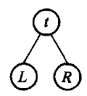
5.2
5.2.2 深度优先周游二叉树
三件事的六种排列，约定先左后右，只剩三种
次序 | 名字 | 递归定义
tLR | 前序 preorder | 访问根 → 前序周游左子树 → 前序周游右子树
LtR | 中序 inorder | 中序周游左子树 → 访问根 → 中序周游右子树
LRt | 后序 postorder | 后序周游左子树 → 后序周游右子树 → 访问根
图 5.4 t：访问根；L / R：周游左 / 右子树
深度优先的思路：尽量往深处走
沿左链一路下降；左子树为空就退回最近的、右子树尚未访问的分支结点，转向它的右孩子，再继续尽量往左。重复到没有结点可退为止，每个结点恰好访问一次。
「退回最近的」——这正是栈的行为；写成递归时，这把栈就是运行栈。
20

Slide 21
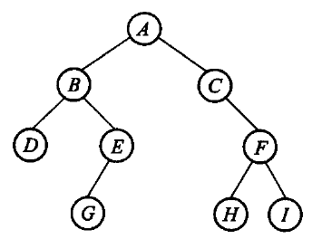
5.2
5.2.2 深度优先周游二叉树
对图 5.5：三种周游，三个序列
周游 | 序列
前序 tLR | A B D E G C F H I
中序 LtR | D B G E A C H F I
后序 LRt | D G E B H I F C A
线性化之后，「前驱」「后继」这类线性结构的说法对树才有了意义——以结点 E 为例：
图 5.5 9 个结点，差别才看得出来
 | 前序 | 中序 | 后序
E 的前驱 | D | G | G
E 的后继 | G | A | B
一句话
同一个结点，换一种次序就换一批邻居——这正是「周游次序」本身的意义。
21

Slide 22
5.2
5.2.2 深度优先周游 · 教学版【算法5.3】
三个递归函数只差 visit 那一行的位置
template <typename Visitor>
static void preorder_impl(const Node* node, Visitor& visit) {
if (node == nullptr) return;
visit(node->value); // 根
preorder_impl(node->left, visit); // 左
preorder_impl(node->right, visit); // 右
}
访问 ≠ 走进去
visit(node->value) 是访问；preorder_impl(node->left, visit) 是走进去。报错的序列多半来自把这两件事混为一谈。
template <typename Visitor>
static void inorder_impl(const Node* node, Visitor& visit) {
if (node == nullptr) return;
inorder_impl(node->left, visit); // 左
visit(node->value); // 根
inorder_impl(node->right, visit); // 右
}
代价
每个结点进出各一次：时间 O(n)。
空间 = 递归深度 = 树高：平衡时约 log₂n，退化成链时是 n。
工程版另给了三个显式栈的迭代版（5.6a），只作补充。
template <typename Visitor>
static void postorder_impl(const Node* node, Visitor& visit) {
if (node == nullptr) return;
postorder_impl(node->left, visit); // 左
postorder_impl(node->right, visit); // 右
visit(node->value); // 根
}
22

Slide 23
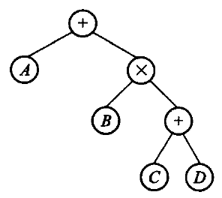
5.2
5.2.2 表达式树：周游的一个用途
A + B × (C + D)：三种周游 = 三种表达式写法
周游 | 得到 | 本例
前序 | 前缀表达式（波兰式） | + A × B + C D
中序 | 中缀表达式（缺括号） | A + B × C + D
后序 | 后缀表达式（逆波兰式） | A B C D + × +
中序那一行多看一眼
图 5.6 运算符在内部结点，运算对象在叶
它长得像原式，但括号丢了：照它算的是 A + B × C + D。要印回可读的中缀式，必须在周游时按优先级补括号。前缀、后缀式不需要括号——运算符的位置本身就定死了次序。
第 3 章的后缀求值器吃的正是这棵树的后序序列；「中缀转后缀」= 建出这棵树，再后序周游一遍。
23

Slide 24
5.2
5.2.2 由周游序列重建二叉树
前序（或后序）+ 中序 → 唯一一棵树（关键码互不相同）
一个序列不行：前序 A B C 既可以是一条左链，也可以是一条右链。
后序的最后一个（前序的第一个）一定是根；在中序里找到根的位置 k，左边是左子树，右边是右子树。
左子树的结点个数一旦知道，后序（前序）里的两段也就切开了；对两段递推，直到区间为空。
后序
D
G
E
B
H
I
F
C
A
前序 + 后序不够
前序 A B、后序 B A：说不清 B 是左孩子还是右孩子。（习题：给出最小反例。）
中序
D
B
G
E
A
C
H
F
I
左子树 4 个
根
右子树 4 个
后序末元素 A 是根 → 中序里 A 左边 4 个 → 后序前 4 个 D G E B 是左子树的后序，接下来的 H I F C 是右子树的后序。
前提：关键码互不相同
否则在中序里找不到根的唯一位置。重复键工程版单独报出，好让报错说对原因。
24

Slide 25
5.2
5.2.2 由周游序列重建二叉树
逐帧推演：后序 DGEBHIFCA + 中序 DBGEACHFI
子问题 | 后序段 | 中序段 | 根 | 左子树中序 | 右子树中序
整棵树 | DGEBHIFCA | DBGEACHFI | A | DBGE | CHFI
A 的左 | DGEB | DBGE | B | D | GE
B 的左 | D | D | D | 空 | 空
B 的右 | GE | GE | E | G | 空
E 的左 | G | G | G | 空 | 空
A 的右 | HIFC | CHFI | C | 空 | HFI
C 的右 | HIF | HFI | F | H | I
F 的左 / 右 | H / I | H / I | H, I | 空 | 空
重建结果 = 图 5.5
A
B
C
D
E
F
G
H
I
再取一遍前序：A B D E G C F H I ✓
每一帧：取后序段末元素为根 → 在中序段里定位 → 按左子树大小切开后序段。
25

Slide 26
5.2
5.2.2 由周游序列重建 · 教学版 teaching.hpp
把推演表翻译成递归：只传下标，只在本段里找根
// 把中序 inorder[in_begin, in_end) 与后序 postorder[post_begin, …) 建成一棵子树，挂到 link 上。
// 两段一样长；只传下标，不拷贝子数组。
//
// 后序段的最后一个是根；在中序段里找到它（下标 k），左边 k - in_begin 个是左子树，
// 右边是右子树。左子树的大小一旦知道，后序段也就切成了「左子树 | 右子树 | 根」。
static void build_impl(Node*& link, const T* inorder, std::size_t in_begin, std::size_t in_end,
const T* postorder, std::size_t post_begin) {
if (in_begin == in_end) {
return; // 空区间：空子树，link 保持 nullptr
}
const std::size_t size = in_end - in_begin;
const T& key = postorder[post_begin + size - 1]; // 后序段的最后一个是根
std::size_t k = in_begin; // 在中序段里从左往右找根
while (k < in_end && inorder[k] != key) { // 只找本段：根不在本段，说明两个序列对不上
++k;
}
if (k == in_end) {
throw std::invalid_argument("build_from_inorder_postorder: root lies outside its inorder range");
}
link = new Node{key, nullptr, nullptr}; // 先挂上：子树里再抛异常，它也归临时树释放
const std::size_t left_size = k - in_begin;
build_impl(link->left, inorder, in_begin, k, postorder, post_begin);
build_impl(link->right, inorder, k + 1, in_end, postorder, post_begin + left_size);
}
推演表的一行 = 一次调用
中序段 [in_begin, in_end)；后序段从 post_begin 起，一样长。
根 = key，取后序段最后一个。
左 / 右子树 = 最后两行递归；右子树的后序段从 post_begin + left_size 起。
对不上就抛异常
while 只在本段找：1 2 3 / 3 1 2 建左子树时找 3，本段只有 1 → 抛异常。入口先建在临时树里，原树不动。
代价 每帧从左往右找根，总 O(n·h)，退化成链时 O(n²)；递归深度 = 树高。下面三页：查表、显式栈。
26
Notes:
讲法（6–8 分钟，接上一页的推演表）：
1. 推演表每一行只做三件事：取根、在中序里找到它、按左子树大小切开。这一页就是把这三件事写成代码，一次 build_impl 调用 = 表里的一行。
2. 先对参数（比方：中序是「座位表」，后序负责指出「谁是组长」）：中序段 [in_begin, in_end) 是座位表上的这一块；后序段从 post_begin 起、一样长；key = 后序段最后一个 = 这一组的组长。
3. 找根：while 从左往右数座位，只在本段里数。拿表的第一行带一遍：A 在 k = 4，left_size = 4；左子树的后序段从 0 起（D G E B），右子树从 0 + 4 起（H I F C）。
4. 最后两行递归 = 表里往下的两行；空区间直接返回 = 表里的「空」。
5. 反例：中序 1 2 3、后序 3 1 2，让学生先自己手算（多数人会「算出」一棵树）。根 2 在 k = 1，左段只有座位 1；左子树从后序取 1 个，是 3 → while 数完本段没找到 → 抛异常。好比有人自称「左边这组的组长」，却根本不坐在这组。追问：去掉 k < in_end 会怎样？→ 一直往后读，越界。
6. 入口函数代码没印，口头讲：先建在临时树 fresh 里，建成了再替换自己；出错时 fresh 的析构收拾半成品，原树不动。「先挂上再建子树」保证半成品始终挂在 fresh 上。
7. 代价：每帧最多数一遍本段 → 总 O(n·h)，退化成链时 O(n²)；递归深度 = 树高。下面三页各改一处：查表（找根变 O(1)）、显式栈（不递归）。
易错：右子树的后序起点是 post_begin + left_size，不是 k + 1（k 是中序下标；后序段里根在最后，不夹在左右中间）。后序取段末、前序取段首——前序 + 中序版留作上机题第 1 题，这里不讲。
一句话总结：推演表的一行 = 一次 build_impl；只传下标不拷贝；只在本段里找根，找不到就报错。

Slide 27
5.2
5.2.2 由周游序列重建 · 教学版 · 直接查表
键是 char：拿键当下标，找根从「数一遍」变成「查一次」
// 「点名册」：pos[c] = 字符 c 坐在中序第几号，-1 表示中序里没有。
// 登记时发现这一格已经有人，就是中序里有重复键。
void fill_position_table(int pos[256], const char* inorder, int count) {
for (int c = 0; c < 256; ++c) {
pos[c] = -1;
}
for (int i = 0; i < count; ++i) {
const unsigned char c = static_cast<unsigned char>(inorder[i]);
if (pos[c] != -1) {
throw std::invalid_argument("duplicate key in inorder sequence");
}
pos[c] = i;
}
}
点名册 pos[]
pos[c] = 字符 c 坐在中序第几号；-1 = 没这个人。
建表 O(n)，之后每次找根 O(1)，总代价 O(n)。
登记时这一格已有人 → 中序有重复键。
// 与 build_impl 同一个递归，只把「从左往右数」换成查一次表：找根 O(1)，总代价 O(n)。
// 两棵子树先各自建成小树，再用 create_tree（【代码5.2】）接到根上。
void build_by_table(BinaryTree<char>& out, const int pos[256], const char* postorder,
int in_begin, int in_end, int post_begin) {
if (in_begin == in_end) {
out.clear();
return;
}
const char key = postorder[post_begin + (in_end - in_begin) - 1]; // 后序段的最后一个是根
const int k = pos[static_cast<unsigned char>(key)]; // 查表：它坐在中序第几号
if (k < in_begin || k >= in_end) { // 不在本段（-1 也落在这里）
throw std::invalid_argument("root lies outside its inorder range");
}
const int left_size = k - in_begin;
BinaryTree<char> left, right;
build_by_table(left, pos, postorder, in_begin, k, post_begin);
build_by_table(right, pos, postorder, k + 1, in_end, post_begin + left_size);
out.create_tree(key, left, right);
}
工程版为什么不用它？
键可能是大整数、字符串，不能当下标；换哈希表又要求键能哈希。工程版只要求 T 支持 <，只好排序 + 二分，O(n log n)。
27
Notes:
讲法（4–5 分钟）：
1. 接上一页的问题：找根要从左往右数，最坏 O(n²)。问学生：如果键是字母，有没有办法「一下子」知道 E 坐在第几号？→ 点名册。
2. 上半页 fill_position_table：pos 开 256 格，先全填 -1（没这个人）；按中序依次登记 pos[字符] = 座位号。登记时这一格已经有人 → 重名 → 报错。板书图 5.5：pos['D']=0, pos['B']=1, pos['G']=2, pos['E']=3, pos['A']=4 ……
3. 下半页 build_by_table：和第 26 页 build_impl 一行一行对，只有标红那两行不同——while 换成查一次表；「不在本段」的判断写成 k < in_begin || k >= in_end，查不到的 -1 自然落在 k < in_begin 里。
4. 结构上的小差别：这里不用 Node*& link，而是先把左右子树各建成一棵小树，再用 create_tree（代码 5.2）接到根上——顺便复习所有权转移。
5. 代价：建表 O(n)，每帧 O(1)，总 O(n)。比后面工程版的 O(n log n) 还快——引出右下角的问题：工程版为什么不用？→ 键可能是大整数、字符串，不能当下标；哈希表要求能哈希；工程版是模板，只要求 <，只好排序 + 二分。
易错：char 可能是负数，必须先转成 unsigned char 再当下标，否则 pos[-56] 越界。
说明：这段写在 teaching_test.cpp 里，测试拿它和类里的两版逐棵对拍；它离上机题第 1 题（前序 + 中序）只差「根在段首」这一处，作业要求自己写。
一句话总结：键能当下标时，找根就是查一次点名册，整棵树 O(n)。

Slide 28
5.2
5.2.2 由周游序列重建 · 教学版 · 显式栈（上）
递归调用的参数存成一帧；栈也要有主人
void build_from_inorder_postorder_iterative(const T* inorder, const T* postorder, std::size_t count) {
struct Frame {
Node** link; // 建好的子树挂到哪根指针上
std::size_t in_begin, in_end; // 中序段
std::size_t post_begin; // 后序段起点（与中序段一样长）
Frame* next; // 链式栈：下面那一帧
};
// 栈也要有主人：它一离开作用域——正常建完、找不到根抛异常、
// 甚至 new 本身失败——析构都会把剩下的帧还掉。与 fresh 是同一个想法。
struct FrameStack {
Frame* top = nullptr;
FrameStack() = default;
FrameStack(const FrameStack&) = delete; // 三法则：拷贝出两份，
FrameStack& operator=(const FrameStack&) = delete; // 同一批帧就会被删两次
~FrameStack() {
while (top != nullptr) {
Frame* rest = top->next;
delete top;
top = rest;
}
}
};
BinaryTree fresh;
FrameStack stack;
stack.top = new Frame{&fresh.root_, 0, count, 0, nullptr}; // 第一次「调用」
// …… 下一页：弹一帧、找根、挂接、压两帧
与递归版逐项对应
为什么要 FrameStack？
参数 → 帧的字段；第一次调用 → 压第一帧；Node*& → Node**（引用存不进结构体）。
析构负责还帧：抛异常、new 失败都不漏。
28
Notes:
讲法（4–5 分钟）：
1. 先问：第 26 页的递归，深度是多少？→ 树高。树退化成一条 20 万结点的链，运行栈就压穿了。办法：把运行栈换成自己管的栈。
2. 改写是机械的，三条规则：一次调用的参数 → 一帧（Frame 的字段）；调用 → 压一帧；返回 → 弹一帧。
3. 对 Frame：link（建好的子树挂到哪根指针上）、中序段、后序段起点，正好是 build_impl 的参数。追问：为什么 Node*& 变成 Node**？→ 引用一旦绑定不能改指向，也不能存进结构体到处搬；指针可以。
4. 栈本身：一条手写链表，next 指向下面那一帧——压栈就是在表头插一个，弹栈就是摘掉表头。和 level_order 里的手写队列是同一写法。
5. FrameStack：问学生——递归版出错时，那些「帧」去哪了？→ 在运行栈上，函数一退出自动回收。自己管的栈就得有个主人：把 top 包进一个局部对象，析构负责把剩下的帧还掉。于是正常建完、找不到根抛异常、甚至某次 new 失败，都不会漏。这和入口里的临时树 fresh 是同一个想法（RAII）。拷贝构造、拷贝赋值删掉：三法则——拷贝出两份，同一批帧会被删两次。
6. 这一版最初就漏了「new 失败」这条路：只在找不到根时手动清栈，new Frame 抛 bad_alloc 时剩下的帧没人还——是 Codex 复核抓出来的。测试把 28 次 new 逐个注入失败来守住它。
7. 第一次「调用」= 压第一帧（挂到 fresh.root_，区间是整个序列）。
一句话总结：递归的每次调用 = 栈里的一帧；栈要有主人，析构负责还帧。

Slide 29
5.2
5.2.2 由周游序列重建 · 教学版 · 显式栈（下）
弹一帧、找根（与递归版一字不差）、挂接、压两帧
// …… 接上一页
while (stack.top != nullptr) {
const Frame f = *stack.top; // 弹出一帧
Frame* popped = stack.top;
stack.top = stack.top->next;
delete popped;
if (f.in_begin == f.in_end) {
continue; // 空区间：空子树
}
const std::size_t size = f.in_end - f.in_begin;
const T& key = postorder[f.post_begin + size - 1];
std::size_t k = f.in_begin;
while (k < f.in_end && inorder[k] != key) {
++k;
}
if (k == f.in_end) { // 剩下的帧由 stack 的析构还掉
throw std::invalid_argument("build_from_inorder_postorder_iterative: root lies outside its inorder range");
}
Node* node = new Node{key, nullptr, nullptr};
*f.link = node; // 先挂上：之后再抛异常，它也归临时树释放
const std::size_t left_size = k - f.in_begin;
// 先压右、再压左：栈后进先出，于是左子树先建，与递归的次序一致
stack.top = new Frame{&node->right, k + 1, f.in_end, f.post_begin + left_size, stack.top};
stack.top = new Frame{&node->left, f.in_begin, k, f.post_begin, stack.top};
}
clear();
root_ = fresh.root_;
fresh.root_ = nullptr;
}
先压右、再压左
教学版的局限
后进先出 → 左子树先建，次序同递归。找不到根直接抛：剩下的帧由 stack 的析构还掉。
析构仍递归：长链建得出、拆时照样爆栈。
29
Notes:
讲法（3–4 分钟）：
1. 循环：弹一帧、处理一帧，直到栈空。弹出时先把整帧拷到 f，再 delete 栈顶。空区间直接 continue，相当于递归版里的 return。
2. 找根这几行和第 26 页一字不差（只是变量从参数变成了 f.xxx），快速带过。
3. 找不到根就直接抛——不用手动清栈，剩下的帧由 stack 的析构还掉（上一页）。
4. 建结点、先挂上，和递归版一样：之后再出错，它也归临时树 fresh 释放。
5. 两次递归调用变成压两帧。先压右、再压左：栈后进先出，所以左子树先建，次序和递归一样。追问：反过来压行不行？→ 也能建对，每一帧只管自己那一段，与先后无关；只是建的次序不同。
6. 收尾和入口函数一样：建成了，再拆旧树、接新树。
7. 诚实交代局限（右下角）：教学版的析构 destroy 仍是递归的，所以长链就算建出来，析构时照样爆栈。这里要学的是「递归 → 显式栈」的改写手法；工程版连析构也改成了迭代（5.6a）。
易错：先 delete 栈顶再读它的字段 → 读已释放内存（ASan 报 heap-use-after-free），所以先拷到 f。left_size 是 k - f.in_begin，不是 k；右子树的后序起点是 f.post_begin + left_size。
一句话总结：两次递归调用 = 压两帧（先右后左）；出错时剩下的帧交给栈对象的析构。

Slide 30
5.2
5.2.2 由周游序列重建 · 工程版 modern.hpp（进阶）
教学版的两处坑，工程版怎么处理；做成两个静态工厂
/// 由中序 + 后序序列重建二叉树（两个序列各 count 个元素，关键码互不相同）。
///
/// 不自洽的输入一律抛 std::invalid_argument，绝不默默建出一棵错树：
/// 中序里有重复键、后序里出现中序没有的键、某个根落在当前中序区间之外。
/// 能建完就说明两个序列恰好是这棵树的中序与后序（归纳即得），不必再周游核对。
/// 要求 T 支持 operator<（用来排序查位置）。时间 O(n log n)，额外空间 O(n)。
static BinaryTree from_inorder_postorder(const T* inorder, const T* postorder, std::size_t count) {
return rebuild(inorder, postorder, count, Order::postorder);
}
/// 由前序 + 中序序列重建（本章上机题第 1 题）。契约同上。
static BinaryTree from_preorder_inorder(const T* preorder, const T* inorder, std::size_t count) {
return rebuild(inorder, preorder, count, Order::preorder);
}
1
每层拷贝子数组 → O(n²)
2
输入不自洽时默默建出一棵树
只传下标区间就不必拷贝（教学版已如此）。教学版的 char 点名册是 O(n)，但任意 T 不能当下标；工程版把中序下标按键排序后二分查位置，总代价 O(n log n)。
中序 1 2 3、后序 3 1 2：根是 2，左子树只该有 1，后序对应的却是 3。检查只要一条——每次取出的根必须落在当前中序区间里。工程版另把重复键、键缺失单独报出。
30
Notes:
讲法（3–4 分钟）：
1. 代码不逐行读，只点三处：两个静态工厂；各自一行转调同一个 rebuild；差别只在 Order——根在段末（后序）还是段首（前序）。为什么不用构造函数：名字本身说明输入是哪两种序列，传反了也看得出。
2. 坑 1：教学版已经只传下标、不拷贝；剩下的慢在「从左往右数」。比方：翻花名册 vs 查字典。工程版先把座位号按名字排好（下一页），之后每次二分，总 O(n log n)。可能被问：为什么不用哈希表做到 O(n)？→ 只要求 T 支持 <；而且排序后相邻一比就顺便查出重复键。
3. 坑 2：教学版的 while 已经守住了；工程版是同一条检查（根必须落在本段），另把重复键、键缺失单独报出，让报错说对原因。
4. 「能建完就一定对」：各帧的中序区间互不重叠，每个根都落在自己的区间里 → 每个座位恰好坐一个人 → 名单和座位表完全对得上，不必再周游核对。细节在第 32 页页底。
易错：from_preorder_inorder 的参数次序是（前序, 中序），内部转成 rebuild(中序, 前序)——调用时别传反。
一句话总结：工程版保留教学版的两处做法（只传下标、根必须在本段），再升级三处：二分查位置、显式栈、分类报错。

Slide 31
5.2
5.2.2 由周游序列重建 · 工程版 rebuild（上）
不递归：位置查找表 + 重复键检查
/// 两种重建共用的主体。不递归：待建的子树用手写链式栈保存为「区间帧」，
/// 退化成链的输入也不会压穿调用栈。每一帧只记下标，不复制子数组。
static BinaryTree rebuild(const T* inorder, const T* other, std::size_t count, Order order) {
BinaryTree result;
if (count == 0) return result;
if (inorder == nullptr || other == nullptr) {
throw std::invalid_argument("rebuild: non-empty sequence given as null pointer");
}
// 位置查找表：中序下标按键排序，之后二分查位置。排好序顺便查出重复键。
// D-001 §2 的边界：std::sort / std::lower_bound 只用在这张「键 → 中序下标」的查找表上，
// 树结点、区间帧栈（LinkedStack）和挂接过程仍全部手写——没有拿 STL 容器替代本章要教的结构。
std::unique_ptr<std::size_t[]> by_key(new std::size_t[count]);
for (std::size_t i = 0; i < count; ++i) by_key[i] = i;
const auto key_less = [inorder](std::size_t a, std::size_t b) { return inorder[a] < inorder[b]; };
std::sort(by_key.get(), by_key.get() + count, key_less);
for (std::size_t i = 1; i < count; ++i) {
if (!(inorder[by_key[i - 1]] < inorder[by_key[i]])) {
throw std::invalid_argument("rebuild: duplicate key in inorder sequence");
}
}
const auto position_in_inorder = [&](const T& key) {
const std::size_t* hit = std::lower_bound(by_key.get(), by_key.get() + count, key,
[inorder](std::size_t index, const T& k) { return inorder[index] < k; });
if (hit == by_key.get() + count || key < inorder[*hit]) {
throw std::invalid_argument("rebuild: key missing from inorder sequence");
}
return *hit;
};
// ...
31
Notes:
讲法（5–6 分钟）：这一页只做准备——做一本「按名字查座位」的小字典，顺便检查名单。真正建树在下一页。
1. 门口检查：count == 0 交一棵空树；说有人、名单却是空指针 → 报错。
2. by_key：排的是座位号，不是座位表本身——中序的顺序就是信息，不能打乱。板书让学生自己写：中序 D B G E A C H F I（座位 0–8），按名字排序后 by_key = 4 1 5 0 3 7 2 6 8，对应 A B C D E F G H I。像一叠按人名排好的索引卡片，每张写着座位号。
3. 查重名：排好后同名的一定挨着，逐对要求「前 < 后」。写 !(a < b) 而不写 a == b：全程只要求 T 支持 <。
4. position_in_inorder：lower_bound = 翻到第一张「不比 key 小」的卡片；翻到底，或翻到的名字比 key 大 → 字典里没有 → 报错。每次 O(log n)，n 次合计 O(n log n)。
5. 一句带过即可：std::sort / lower_bound 只用在这张查找表上，树和栈仍手写（课程约定 D-001 §2）；unique_ptr 让中途报错时数组自动归还；lambda 是「当场写的小函数」。
收尾板书三种错误各在哪抓：重复键 → 本页排序后相邻比较；键缺失 → 本页查字典；根不在本段 → 下一页。
一句话总结：教学版里那个从左往右数的 while，在这里换成了「排序一次 + 每次二分」。

Slide 32
5.2
5.2.2 由周游序列重建 · 工程版 rebuild（下）
区间帧压进手写链式栈，逐帧挂接
// 一帧 = 「把中序 [in_begin, in_end) 与另一序列 [other_begin, …) 建成子树，挂到 *link」。
struct Frame { Node** link; std::size_t in_begin, in_end, other_begin; };
LinkedStack<Frame> pending;
pending.push(Frame{&result.root_, 0, count, 0});
while (auto frame = pending.pop()) {
const std::size_t size = frame->in_end - frame->in_begin;
if (size == 0) continue; // 空子树：*link 已是 nullptr
// 前序的根在区间最前，后序的根在区间最后。
const std::size_t root_at = order == Order::preorder ? frame->other_begin
: frame->other_begin + size - 1;
const std::size_t k = position_in_inorder(other[root_at]);
if (k < frame->in_begin || k >= frame->in_end) {
throw std::invalid_argument("rebuild: root lies outside its inorder range");
}
Node* const node = new Node(other[root_at]);
*frame->link = node; // 先挂上：再抛异常时由 result 统一释放
const std::size_t left_size = k - frame->in_begin;
// 左子树在另一序列里紧跟根（前序）或从区间头开始（后序），右子树接在左子树后面。
const std::size_t left_other = order == Order::preorder ? frame->other_begin + 1
: frame->other_begin;
pending.push(Frame{&node->right, k + 1, frame->in_end, left_other + left_size});
pending.push(Frame{&node->left, frame->in_begin, k, left_other});
}
return result;
}
为什么「能建完就一定对」
为什么不递归
对区间长度归纳：根取自区间末端（后序）或首端（前序），左右两段恰好分走剩下的元素；两段各自一致，拼上根整棵树也一致。测试用 400 棵随机树往返核对。
教学版递归深度 = 树高；显式栈在堆上，20 万结点的纯左链照样重建。
32
Notes:
讲法（4–5 分钟，对照第 28–29 页教学版显式栈讲）：
1. 与教学版显式栈同一个结构：一帧 Frame = 一次调用的参数（挂到哪、中序区间、另一序列的起点）；差别只是栈换成第 3 章的 LinkedStack，并且前序 / 后序共用一份。
2. 先 push 右、再 push 左：栈后进先出，所以左子树先建，与递归次序一致（换了顺序结果也对）。
3. root_at：前序取段首、后序取段末，一份代码两种用。left_other：前序时左子树紧跟在根后面（+1），后序时从段头开始。
4. 根越界检查 = 教学版里的 k == in_end，同一条检查。
5. 先挂上 *frame->link = node，再 push 子帧：中途抛异常时，已建的结点全挂在 result 上，由 result 的析构统一释放——与教学版「先建在临时树里」是同一个想法。
6. 为什么不递归：递归深度 = 树高，20 万结点的纯左链会压穿运行栈（5.6a 的递归 clone 同理）；显式栈在堆上。
7. 「能建完就一定对」（页底）：对区间长度归纳；测试用 400 棵随机树往返核对。
易错：Node** link 是「指向该挂接的那根指针」，第一次见容易把 link 和 *link 搞混；5.4 BST 插入还会用同一手法，可以提前说一句。
一句话总结：把递归的调用栈换成自己的链式栈，帧里只记下标和「挂到哪」；其余逻辑与教学版逐行对应。

Slide 33
5.2
5.2.3 广度优先周游二叉树
层次周游：一层一层，从左到右——靠队列
把根入队
只要队列非空:
出队一个结点, 访问它
它的左孩子入队
它的右孩子入队
步 | 出队并访问 | 入队 | 队列（头 → 尾）
1 | A | B C | B C
2 | B | D E | C D E
3 | C | F | D E F
4 | D | — | E F
5 | E | G | F G
6 | F | H I | G H I
7 | G | — | H I
8 | H | — | I
9 | I | — | （空）
上层结点总比下层先入队，队列又先进先出 → 出队次序自然逐层从左到右。
为什么不能写成递归？
递归天生是深度优先的：一层调用只能带着「当前子树」往下走。层次周游要在兄弟子树之间横向跳——第 2 层的最后一个和第 3 层的第一个常分属不同子树。这个跨子树的次序只能由显式队列记住。
图 5.5 的层次序列：A B C D E F G H I
33

Slide 34
5.2
5.2.3 层次周游 · 教学版【算法5.7】（上）
现写一条极简的链式 FIFO，而不是 std::queue
// 【算法5.7】层次周游：一层一层从左到右。
// 深度优先靠栈（这里是递归用的运行栈），广度优先靠队列。
template <typename Visitor>
void level_order(Visitor visit) const {
// 一条极简的链式队列，只在这个函数里用
struct Pending {
const Node* node;
Pending* next;
};
Pending* front = nullptr;
Pending* rear = nullptr;
if (root_ != nullptr) {
front = rear = new Pending{root_, nullptr};
}
while (front != nullptr) {
Pending* item = front; // 出队
front = front->next;
if (front == nullptr) {
rear = nullptr;
}
const Node* node = item->node;
delete item;
// ...
为什么不用 std::queue
原书【算法5.7】直接用 std::queue。本节要教的就是「队列在这里起了什么作用」，一行 std::queue<Node*> 会把它藏起来。队列本身第 3.2 节已经讲过，这里只是用它。
出队的边界
队列只剩一个时出队，front 变空，rear 也必须置空——否则下一次入队会接到已释放的结点后面。
34

Slide 35
5.2
5.2.3 层次周游 · 教学版【算法5.7】（下）
访问，然后左右孩子依次入队
visit(node->value);
if (node->left != nullptr) { // 左右孩子依次入队
Pending* fresh = new Pending{node->left, nullptr};
if (rear == nullptr) { front = rear = fresh; } else { rear->next = fresh; rear = fresh; }
}
if (node->right != nullptr) {
Pending* fresh = new Pending{node->right, nullptr};
if (rear == nullptr) { front = rear = fresh; } else { rear->next = fresh; rear = fresh; }
}
}
}
每个结点入队、出队各一次：时间同样是 O(n)。空间代价两者正好互补——
深度优先：∝ 树高
广度优先：∝ 最宽的一层
平衡时约 log₂n；退化成一条链（「藤」）时是 n。树越平衡越省。
最坏是每层都排满的二叉树：队列最长时装着最下面一整层，约 (n+1)/2 个。树越接近链越省。
35

Slide 36
Part 3 · 5.3
二叉树的存储结构
二叉链表 · 三叉链表 · 完全二叉树的顺序存储
教学版完整实现：三法则、所有权转移、后序释放

Slide 37
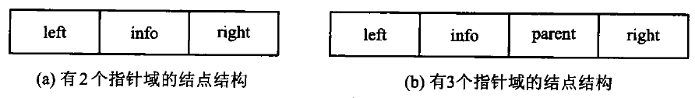
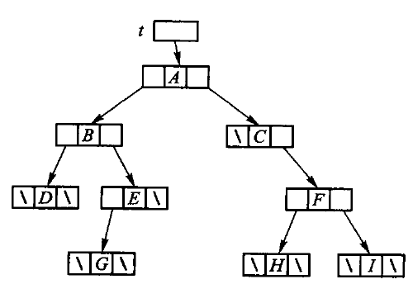
5.3
5.3 二叉树的存储结构 · 链式
二叉链表与三叉链表
图 5.7 (a) 数据域 + 左右指针 → 二叉链表（left-right 存储法）；(b) 再加 parent → 三叉链表
结点随机地存在内存里，关系用指针表示；孩子为空时指针为空。
二叉链表找父结点得从根重新走一趟；三叉链表顺着 parent 一步就到——多一根指针买到的就是这件事。
数一数图 5.8 的空指针：9 个结点、10 个空链域（性质 5）。
教学版 create_tree 先 new 出新根，再挪子树的根指针，最后才清空自己原来的树——new 抛异常时调用方的两棵子树不动。
图 5.8 图 5.5 的二叉链表
37

Slide 38
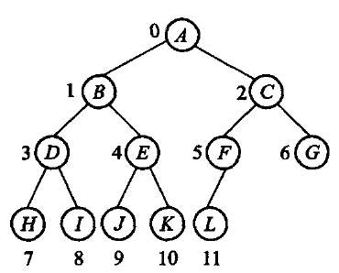
5.3
5.3 二叉树的存储结构 · 顺序
完全二叉树：按层编号，编号 i 放在下标 i
图 5.9 的顺序存储（= 层次周游的排列）
A
B
C
D
E
F
G
H
I
J
K
L
0
1
2
3
4
5
6
7
8
9
10
11
下标 i 的左右孩子：2i + 1、2i + 2；父：⌊(i − 1)/2⌋。
例：B 在下标 1 → 孩子 D、E 在 3、4。
一个指针都不用存：完全二叉树最省空间的存法；5.5 节的堆、8.3.2 节的堆排序都用它。
图 5.9 完全二叉树的结点编号
只对完全二叉树划算
一般情况下「只通过位置不足以刻画整个树形结构」。树一旦有空洞，数组里就要留出同样多的空位。选存储结构时，除了树的形态，还要看时间、空间复杂度和算法的简洁性。
38

Slide 39
5.3
5.3 教学版 binary_tree/teaching.hpp（一）
结点、构造与三法则：拷贝必须是深拷贝
template <typename T>
class BinaryTree {
public:
// 【代码5.1】二叉树结点：一个数据域 + 左右两根链接。
// 没有孩子就是 nullptr——这比原书用一个"空结点"表示要省事得多。
struct Node {
T value;
Node* left;
Node* right;
};
BinaryTree() : root_(nullptr) {}
~BinaryTree() { clear(); }
// 三法则：树管着一堆 new 出来的结点，拷贝必须自己写（而且必须是深拷贝）。
BinaryTree(const BinaryTree& other) : root_(clone(other.root_)) {}
BinaryTree& operator=(const BinaryTree& other) {
if (this == &other) {
return *this;
}
Node* fresh = clone(other.root_); // 先把新树建好
clear(); // 再拆掉旧树
root_ = fresh;
return *this;
}
唯一的数据成员
Node* root_——一棵树就是「指向根的一根指针」，空树就是 nullptr。
先建后拆
赋值时先 clone 出新树，再 clear 旧树。clone 中途抛异常时，旧树还完好无损。
编译器生成的拷贝只抄 root_ 这根指针 → 两棵树共享结点 → 二次释放。
39

Slide 40
5.3
5.3 教学版 binary_tree/teaching.hpp（二）
create_tree：两棵子树的所有权转移给新树
bool empty() const { return root_ == nullptr; }
const Node* root() const { return root_; }
Node* root() { return root_; }
// 造一棵新树：一个根，接上左右两棵子树。
// 两棵子树的所有权转移给新树——传进来的那两棵随即变空，
// 否则同一批结点会被两棵树各删一次。
void create_tree(const T& value, BinaryTree& left, BinaryTree& right) {
Node* fresh = new Node{value, left.root_, right.root_};
left.root_ = nullptr;
right.root_ = nullptr;
clear();
root_ = fresh;
}
void create_leaf(const T& value) {
Node* fresh = new Node{value, nullptr, nullptr};
clear();
root_ = fresh;
}
b.create_tree('B', d, e)
d.root_
e.root_
调用前：各指向一个叶
b.root_
B
D
E
调用后：d.root_ = e.root_ = nullptr
顺序有讲究
同一批结点只归 b 一个人管，析构只删一次。
先 new 新根 → 再挪子树根指针 → 最后 clear() 自己原来的树。new 抛异常时，调用方的两棵子树一个都不动。
40

Slide 41
5.3
5.3 教学版 binary_tree/teaching.hpp（三）
后序释放，递归深拷贝
void clear() {
destroy(root_);
root_ = nullptr;
}
private:
// 【代码5.8】后序释放：必须先删两个孩子，再删自己。
// 反过来先 delete node，node->left 就成了读已释放内存。
static void destroy(Node* node) {
if (node == nullptr) {
return;
}
destroy(node->left);
destroy(node->right);
delete node;
}
// 深拷贝：形状和 destroy 一样，只是把"删"换成"建"。
static Node* clone(const Node* node) {
if (node == nullptr) {
return nullptr;
}
return new Node{node->value, clone(node->left), clone(node->right)};
}
为什么必须后序
delete node 之后，node->left、node->right 都成了已释放内存。
所以先把两个孩子删干净，最后删自己——这就是后序 LRt。
ASan 当场报 heap-use-after-free。
clone 的形状
和 destroy 一模一样，只是把「删」换成「建」：先建两个孩子的副本，再建自己并接上。
41

Slide 42
5.3
5.3 教学版 · 递归的代价
size / height：先算孩子、再算自己；递归深度 = 树高
static std::size_t count(const Node* node) {
return node == nullptr ? 0 : 1 + count(node->left) + count(node->right);
}
static std::size_t depth(const Node* node) {
if (node == nullptr) return 0;
std::size_t l = depth(node->left);
std::size_t r = depth(node->right);
return 1 + (l > r ? l : r);
}
图 5.5 那棵树
size() = 9
height() = 4
最长路径 A→B→E→G（4 个结点）
周游：保留递归为主实现
析构与深拷贝：工程版改成迭代
它就是本节要教的东西，抹掉递归等于抹掉课程内容。迭代版（D-001 §3d）作为补充并列给出。
它们不是教学内容，却会被隐式触发：作用域结束、一句 auto copy = tree;。实测纯左链 50 万结点递归 clone、100 万结点递归 destroy 即段错误；改成迭代后 500 万都不崩。
42

Slide 43
Part 4 · 5.4
二叉搜索树
左小右大 · 中序即升序
查找 · 插入（指向指针的指针）· 删除（中序前驱顶替）

Slide 44
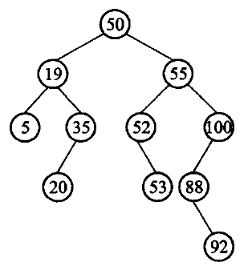
5.4
5.4 二叉搜索树 · 定义
插入、删除、检索都要快：二叉搜索树 BST
组织方式 | 插入 | 检索
无序线性表 | 放末端，快 | 慢：逐个比较
有序线性表 | 要移动大量元素 | 二分查找，快
二叉搜索树 | 改一个空指针 | 沿一条路径往下
左子树非空，则左子树上所有结点的值 < 根的关键码。
右子树非空，则右子树上所有结点的值 > 根的关键码。
任何结点的左右子树都是 BST；可以是空树。
推论：中序周游得到升序序列；关键码必须唯一。
图 5.11 K = {50, 19, 35, 55, 20, 5, 100, 52, 88, 53, 92} 依次插入所建的 BST
44

Slide 45
5.4
5.4 二叉搜索树 · 查找
contains：每比较一次，扔掉一整棵子树
// 查找：同样一路往下走。树高是 h，代价就是 O(h)。
bool contains(const T& value) const {
const Node* current = root_;
while (current != nullptr) {
if (value < current->value) {
current = current->left;
} else if (current->value < value) {
current = current->right;
} else {
return true;
}
}
return false;
}
在图 5.11 中查 53
50
19
55
5
35
52
100
20
53
88
只用 <
92
相等写成「既不小于也不大于」：T 只需支持 operator<。
53 > 50 右 → 53 < 55 左 → 53 > 52 右 → 找到（4 次比较）
走到空子树还没找到 → key 不在树里。
45

Slide 46
5.4
5.4 二叉搜索树 · 插入【算法5.9】
insert：Node** link 指向「新结点该挂在哪根指针上」
// 【算法5.9】插入。一路比较着往下走，走到空位就把新结点挂上去。
// 键已存在时返回 false——重复键是可预期状态，不是错误，所以不抛异常。
bool insert(const T& value) {
Node** link = &root_; // 指向「新结点该挂在哪根指针上」
while (*link != nullptr) {
if (value < (*link)->value) {
link = &(*link)->left;
} else if ((*link)->value < value) {
link = &(*link)->right;
} else {
return false; // 已经有了
}
}
*link = new Node{value, nullptr, nullptr};
return true;
}
插入 = 查找 + 改一个空指针
先按检索路径往下找；已存在就不插入。
走到空位，新结点成为新的叶。
不像有序表那样移动大量数据。
代价 = 根到插入位置的路径长度：树形平衡时效率很高。
指向指针的指针
「挂到根」和「挂到某个孩子」写成同一句 *link = new Node{...}——空树不必另开一个分支。第 3 章链式栈 copy_from 的 Node** tail 是同一个技巧。
46

Slide 47
5.4
5.4 二叉搜索树 · 例题
demo：插入 8,3,10,1,6,14,4,7，再删除 3
依次插入后
remove(3) 之后
8
8
3
10
1
10
1
6
14
6
14
4
7
4
7
中序：1 3 4 6 7 8 10 14（升序）
中序：1 4 6 7 8 10 14 ✓
删 3：3 有左子树，用中序前驱顶替
左子树 {1} 里最大的是 1（从左孩子一路向右走到底）。1 没有左孩子可接走；1 继承 3 的左（此时已空）和右（6），挂到 8 的左边。1 比左子树其余的都大、比右子树 {4, 6, 7} 都小，左小右大仍然成立。
47

Slide 48
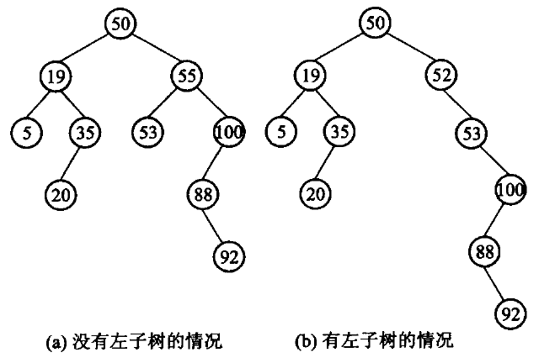
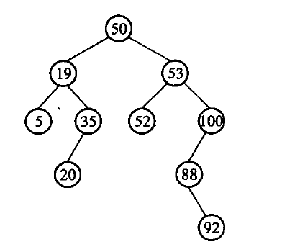
5.4
5.4 二叉搜索树 · 删除
两种删除方案：基本方案（原书只有文字）与改进的【算法5.10】
图 5.11 原树（两种方案都从它出发）
图 5.12 (a) 删 52 (b) 删 55，基本方案：深度 4 → 5
图 5.13 改进方案删 55：53 顶替，深度仍是 4
基本方案（本书不用）
改进方案（教学版实现）
在左子树里找中序最后一个结点 t，把被删结点的整棵右子树挂成 t 的右子树，再让左子树的根顶上。对，但树可能变高：图 5.12(b) 深度 4 → 5。
先把左子树最大结点 t（无右子树）摘下：用它的左子树代替它；再用 t 顶替被删结点。只搬一个结点，高度不会凭空长高：图 5.13 深度仍是 4。
48
Notes:
讲法（5–6 分钟，三张图从左往右看）：
1. 先看图 5.11 原树：按 50, 19, 35, 55, 20, 5, 100, 52, 88, 53, 92 插入得到；中序 5 19 20 35 50 52 53 55 88 92 100 是升序。下面两种方案都从这棵树出发。深度 4（最长路径 50→55→100→88→92）。
2. 简单情形，两种方案一样——图 5.12(a) 删 52：它没有左子树，直接让右孩子 53 顶上它的位置。（没有右子树时对称：左孩子顶上；叶子直接删。）
3. 难的情形：被删结点左右孩子都有，例如删 55（左 52、右 100）。谁来顶替它？要求：顶上来以后「左小右大」不能坏。
基本方案（图 5.12(b)）：
4. 在左子树里找中序最后一个结点 t——从 52 出发一路向右走到底，是 53。
5. 把 55 的整棵右子树（以 100 为根，含 88、92）挂成 53 的右子树：右子树里的数都比 55 大，当然比 53 大，所以「左小右大」成立。
6. 再让左子树的根 52 顶替 55。结果对，但整棵右子树下沉了两层：最长路径变成 50→52→53→100→88→92，深度 4 → 5。反复删，树会越删越高、越来越像链表，检索退化成 O(n)。
改进方案（图 5.13，本书教学版 remove 用的就是它）：
7. 同样先找 t = 53（左子树里最大的，也就是 55 的中序前驱）。t 一定没有右孩子——有的话它就不是最右的了。
8. 把 t 从原位置摘下：用它的左子树接替它（这里 53 没有孩子，原位置直接置空）。
9. 让 53 接过 55 的左子树（52）和右子树（100），坐到 55 的位置上。53 比左子树其余的数都大、比右子树的数都小，「左小右大」原封不动。
10. 只搬了一个结点，没有整棵子树搬家，深度仍是 4。
对比一句话：基本方案搬的是「一整棵子树」，改进方案搬的是「一个结点」。两者结果都是合法的 BST，中序都还是升序，差别在高度。
追问：为什么用前驱（左子树最大）？用后继（右子树最小，这里是 88）行不行？→ 对称地也行，教材选了前驱。
易错（下一页代码）：t 自己可能还有左孩子，摘下 t 时必须先把它的左孩子接到 t 原来的位置——漏了这一步会成环（第 50 页）。
一句话总结：两个孩子都有时，用中序前驱顶替；只搬一个结点，树不会因为删除而变高。

Slide 49
5.4
5.4 二叉搜索树 · remove_impl（上）
Node*& link：找到要删的结点；没有左孩子就让右孩子顶上
// 【算法5.10】删除。键不存在返回 false（幂等，不是错误）。
//
// 难点只有一个：被删结点有两个孩子时，谁来顶替它？
// 答案是中序前驱——左子树里最大的那个。它顶上来之后，
// 「左小右大」仍然成立，因为它比左子树其余的都大、比右子树全部都小。
bool remove(const T& value) { return remove_impl(root_, value); }
// ...
static bool remove_impl(Node*& link, const T& value) {
if (link == nullptr) {
return false;
}
if (value < link->value) {
return remove_impl(link->left, value);
}
if (link->value < value) {
return remove_impl(link->right, value);
}
Node* removed = link;
if (removed->left == nullptr) { // 没有左孩子：右孩子直接顶上
link = removed->right;
delete removed;
return true;
}
// ...
link 是引用
Node*& link 就是父结点里那根指针本身（或 root_）。改 link 就是把子树改挂到父结点上，不必另记父结点。
幂等
删除不存在的键、插入重复键都是可预期状态：返回 false，不抛异常。
叶子也走这条分支：右孩子是 nullptr，link 置空。
49

Slide 50
5.4
5.4 二叉搜索树 · remove_impl（下）
有左子树：摘下中序前驱，让它继承两棵子树
// 找中序前驱：从左孩子出发，一路向右走到底
Node** predecessor_link = &removed->left;
while ((*predecessor_link)->right != nullptr) {
predecessor_link = &(*predecessor_link)->right;
}
Node* replacement = *predecessor_link;
*predecessor_link = replacement->left; // 前驱可能还有左孩子，先接走
replacement->left = removed->left;
replacement->right = removed->right;
link = replacement;
delete removed;
return true;
}
⚠ 漏了第 7 行会成环
前驱自己可能还有一个左孩子，顶替之前必须先把它接走。漏了这一句：前驱原位置还指着自己，树上出现环——教学版测试专门搭了这样一棵树，去掉那句，中序周游立刻无限递归、ASan 报栈溢出。
1
摘下
*predecessor_link = replacement->left;
2
继承
replacement->left/right = removed->...
代价
3
顶替
link = replacement;
查找、插入、删除都是 O(h)。按升序插入会退化成一条链，h = n。
4
只删一次
delete removed;
50

Slide 51
Part 5 · 5.5
堆与优先队列
完全二叉树 + 数组 · 局部有序
上浮 · 下沉 · 建堆 O(n) · 优先队列 · 对顶堆

Slide 52
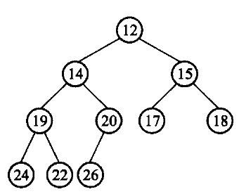
5.5
5.5 堆与优先队列 · 最小堆
最小堆：一棵特殊的完全二叉树
Kᵢ ≤ K₂ᵢ₊₁，Kᵢ ≤ K₂ᵢ₊₂ （i = 0, 1, …, ⌊n/2⌋ − 1）
逻辑上是完全二叉树：根对应 K₀，按层次从左至右依次类推 → 可以压进数组。
每个内部结点不大于它的孩子 → 根（K₀）最小。
局部有序：只有父子之间能断定大小；兄弟之间没有必然联系。
最小堆只适合查最小值：没有 BST 那样的全序，找任意值只能线性扫描。
图 5.14 K = {12,14,15,19,20,17,18,24,22,26} 的最小堆。14 与 15、19 与 20 之间没有任何关系——这和 BST 完全不同，也正是建堆能比排序更快的原因。
图 5.14 的数组存储
12
14
15
19
20
17
18
24
22
26
0
1
2
3
4
5
6
7
8
9
52

Slide 53
5.5
5.5 教学版 heap_huffman/teaching.hpp · MinHeap
insert 放末尾再上浮；remove_min 搬最后一个上来再下沉
// 插入：先放到数组末尾（也就是完全二叉树的最后一个位置），
// 再一路和父亲比较、必要时上浮。树高是 log n，所以代价是 O(log n)。
void insert(const T& value) {
if (size_ == capacity_) {
grow();
}
data_[size_] = value;
sift_up(size_);
++size_;
}
// 取走最小的那个（就是根，下标 0）。空堆返回空 optional。
//
// 手法是固定的：把最后一个元素搬到根上，长度减一，然后让它一路下沉。
// 为什么是最后一个？因为只有拿掉最后一个位置，剩下的才仍然是一棵完全二叉树。
std::optional<T> remove_min() {
if (empty()) {
return std::nullopt;
}
T smallest = data_[0];
--size_;
if (size_ > 0) {
data_[0] = data_[size_];
sift_down(0);
}
return smallest;
}
三个数据成员
数组 data_，加上 capacity_ 与 size_：和第 3 章顺序栈一样，三法则、满了翻倍 grow()。
为什么搬「最后一个」
只有拿掉最后一个位置，剩下的才仍是完全二叉树。这是「完全」这个条件在还债。
空堆 → nullopt，与第 3 章空栈 pop() 同一口径。
53

Slide 54
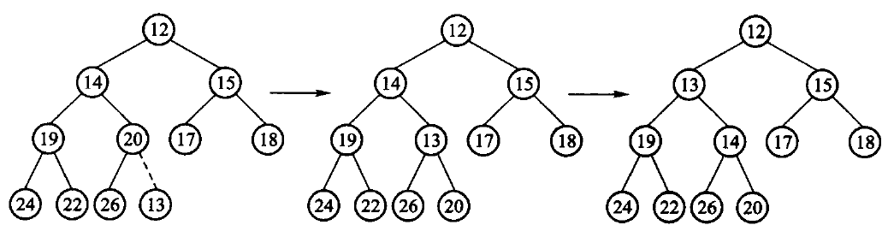
5.5
5.5 最小堆 · 插入
上浮（筛选）：在图 5.14 的堆里插入 13
// 上浮：只要比父亲小就换上去。
void sift_up(size_type index) {
while (index > 0) {
size_type parent = (index - 1) / 2;
if (!(data_[index] < data_[parent])) {
break; // 已经不小于父亲，位置对了
}
T tmp = data_[index];
data_[index] = data_[parent];
data_[parent] = tmp;
index = parent;
}
}
放末尾 i=10
父 i=4 是 20
12
14
15
19
20
17
18
24
22
26
13
换 20 → i=4
父 i=1 是 14
12
14
15
19
13
17
18
24
22
26
20
换 14 → i=1
父 12 ≤ 13，停
12
13
15
19
14
17
18
24
22
26
20
每步只和父亲比：至多走树高 → O(log n)
54

Slide 55
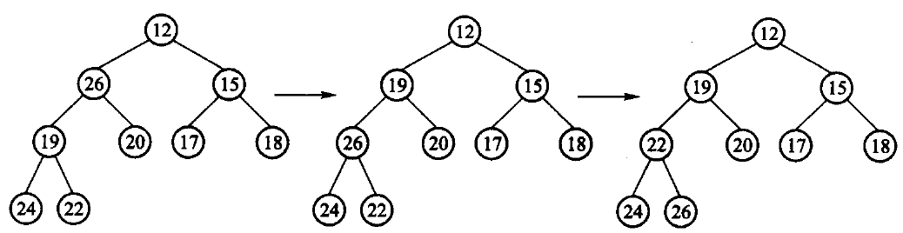
5.5
5.5 最小堆 · 删除
下沉：必须和两个孩子里较小的那个交换
// 下沉：和两个孩子里较小的那个比，比它大就换下去。
// 必须和较小的那个换——跟较大的换会破坏「父亲不大于两个孩子」。
void sift_down(size_type index) {
for (;;) {
size_type left = index * 2 + 1;
size_type right = left + 1;
size_type smallest = index;
if (left < size_ && data_[left] < data_[smallest]) {
smallest = left;
}
if (right < size_ && data_[right] < data_[smallest]) {
smallest = right;
}
if (smallest == index) {
return; // 父亲已经最小，停
}
T tmp = data_[index];
data_[index] = data_[smallest];
data_[smallest] = tmp;
index = smallest;
}
}
图 5.16 在图 5.14 的堆里删除 14
图 5.16：删除 14
末端的 26 填进空位，再与较小的孩子逐层交换（19，再 22），直到不大于自己的孩子。
反例：和较大的换
根 26、孩子 14 与 15：若换 15 上来，15 > 14，父亲比孩子大——堆序当场破坏。
55

Slide 56
5.5
5.5 最小堆 · 例题
逐步推演：对图 5.14 的堆做一次 remove_min
初始
12
14
15
19
20
17
18
24
22
26
size = 10，最小元 12 在根
① 搬末尾
26
14
15
19
20
17
18
24
22
取走 12，末尾 26 搬到根，size = 9
② i = 0
14
26
15
19
20
17
18
24
22
孩子 14、15 取小的 14，交换
③ i = 1
14
19
15
26
20
17
18
24
22
孩子 19、20 取 19，交换
④ i = 3
14
19
15
22
20
17
18
24
26
孩子 24、22 取 22，交换
⑤ i = 8
14
19
15
22
20
17
18
24
26
2·8+1 = 17 ≥ 9：没有孩子，停
结果 14 19 15 22 20 17 18 24 26：新根 14 是剩下元素里最小的。
课堂练习
堆 [2,5,7,9,6] 删根：搬 6 得 [6,5,7,9]；与 5 交换得 [5,6,7,9]；停。
56

Slide 57
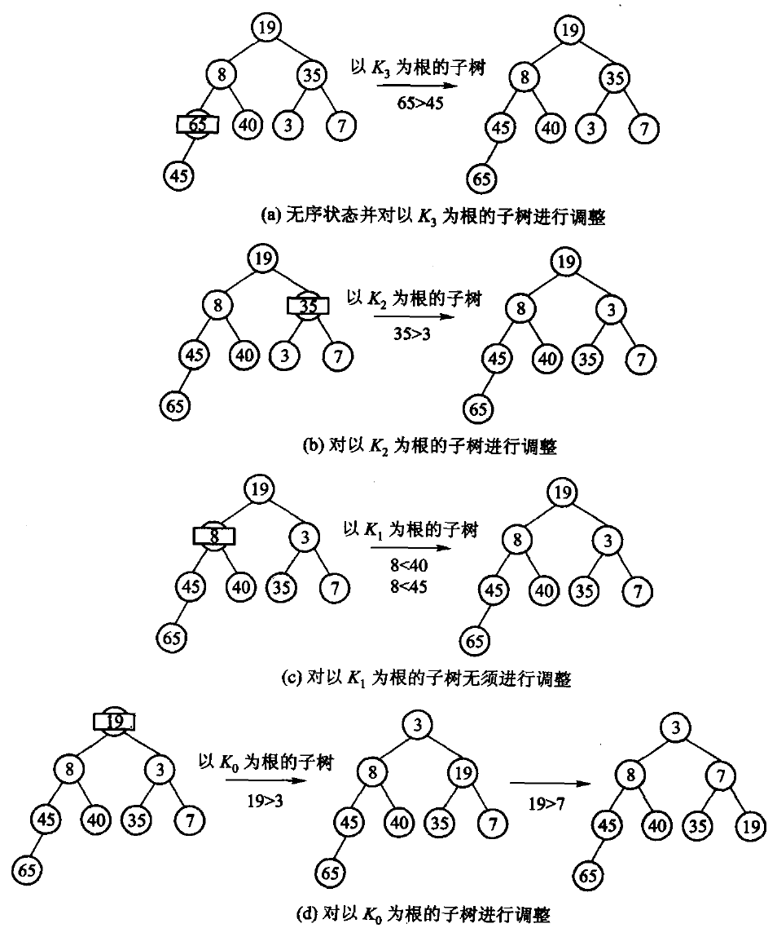
5.5
5.5.1a 建堆（筛选法）
从最后一个非叶结点起，倒着对每个结点做一次下沉
倒着做的理由：对某结点下沉时，它的两棵子树必须已经是堆。叶结点本身就是堆——后一半结点一次都不用碰。
i | 操作（n = 8，从 ⌊8/2⌋ − 1 = 3 开始） | 数组
— | 初始（无序） | 19 8 35 65 40 3 7 45
3 | 65 > 孩子 45，交换 | 19 8 35 45 40 3 7 65
2 | 35 > min(3, 7) = 3，交换 | 19 8 3 45 40 35 7 65
1 | 8 ≤ 45、8 ≤ 40，不动 | 19 8 3 45 40 35 7 65
0 | 19 > 3 交换；下到 i=2，19 > 7 再交换 | 3 8 7 45 40 35 19 65
对照图 5.17 (a)–(d)
结果与图中最终状态一致。教学版 MinHeap 没有建堆函数，这里演示筛选法本身。
57

Slide 58
5.5
5.5.1a 建堆为什么是 O(n) 而不是 O(n log n)
越靠底层的结点越多，能沉的距离越短——两者抵消
粗算（原书：只是粗略上界）
细算：下沉代价 = 离底层还有多远
约 n/2 个非叶结点 × 每次下沉 O(log n)
= O(n log n)
把堆放大成一棵同样深 h（深度 = 最大层数，根在第 0 层）、每层都排满的二叉树（perfect）：每个结点能沉的距离都不短 → 算出的是上界。
Σ 2^i·(h−i) = 2^h · Σ j/2^j < 2^h · 2 = 2^(h+1) ≤ 2n
例：深度 h = 3、每层排满（n = 15）
层 i | 结点数 | 最多下沉 | 小计
0 | 1 | 3 | 3
1 | 2 | 2 | 4
2 | 4 | 1 | 4
3 | 8 | 0 | 0
合计 | 15 |  | 11 < 16 ≤ 30
第 i 层恰有 2^i 个结点、最多下沉 h−i 层；令 j = h−i；用 Σ j/2^j = 2 与 2^h ≤ n。
实际后果
堆排序总代价 O(n log n)，但那个 log n 全部来自后面 n 次取最小，建堆是白送的。反过来一个个 insert 建堆是 O(n log n)，就把这份便宜丢掉了。
58
Notes:
解读「实际后果」（2–3 分钟）：
1. 堆排序拆成两段：先建堆，再做 n 次 remove_min。每次 remove_min 把末尾元素换到堆顶再下沉，最多沉 log n 层，n 次合计 O(n log n)。
2. 建堆按本页细算只要 O(n)（≤ 2n 次下沉）。O(n) + O(n log n) = O(n log n)：总代价里的 log n 全部来自第二段，建堆那部分被吸收掉了——这就是「白送」的意思。
3. 反过来，不用筛选法，而是从空堆开始一个个 insert：每个新元素放在最底层，再向上浮，最多浮到根。
4. 关键是方向反了：
- 下沉（筛选法）：代价 = 离底层的距离。结点大多在底层，离底层近，沉得短。
- 上浮（逐个 insert）：代价 = 离根的距离。结点大多在底层，离根远，浮得长。
同一个「多数结点在底层」的事实，对下沉是好消息，对上浮是坏消息。
5. 用本页同一棵树算一下（h = 3、n = 15）：逐个 insert 最坏总上浮 Σ 2^i·i = 0 + 2 + 8 + 24 = 34，筛选法是 11。光最后一层 8 个结点就占了一半，每个都可能浮 3 层，所以是 Θ(n log n)。
什么时候最坏？例如往最小堆里按递减顺序插入，每个新来的都比堆里所有元素小，一路浮到根。
6. 「丢掉便宜」不改变堆排序的总阶（都是 O(n log n)），丢掉的是建堆这一段。它真正要紧的场合是只要前 k 小（top-k）：筛选法建堆 + k 次取最小 = O(n + k log n)，k 远小于 n 时接近线性；逐个 insert 建堆就先付了 O(n log n)，比直接排序还亏。
追问：随机顺序逐个 insert 平均也是 O(n log n) 吗？→ 不是，平均每次只浮常数层，平均 O(n)；O(n log n) 说的是最坏情形。筛选法则是最坏也 O(n)。
类比工程：Python 的 heapq.heapify(list) 就是筛选法 O(n)，比循环 heappush 快。
一句话总结：下沉看离底多远，上浮看离根多远；结点大多在底层，所以建堆要用「自底向上下沉」，别用「逐个插入上浮」。

Slide 59
5.5
5.5.2 优先队列
快速找出并移走最大（最小）值：优先队列
0 个或多个元素的集合，每个元素有一个关键码；主要特点是快速查找并移出最小（最大）元素。
操作系统调度：优先级越高值越小，最先获得处理器；打印队列：先打页数少的任务。
本书 MinHeap<T> 就是一个最小优先队列：insert = 入队，remove_min = 取最高优先级，空队列 = nullopt。
实现 | 取最小 | 插入
无序线性表 | O(n) | O(1)
有序线性表 | O(1) | 要移动元素
堆 | 看堆顶 O(1)；移除 O(log n) | O(log n)
建堆 O(n)。
需要的是「下一项最优」，不是整队排序
Huffman 构造反复取两个最小权值；Dijkstra、Prim 反复取当前距离或边权最小的候选。若要求相同优先级保持到达顺序，还要把到达序号作为第二关键码显式存入元素。
59

Slide 60
5.5
5.5.2 对顶堆：动态维护中位数
较小的一半进最大堆，较大的一半进最小堆
不变式①：最大堆 lower_ 的每个元素 ≤ 最小堆 upper_ 的每个元素。
不变式②：两堆一样大，或 lower_ 多一个 → 中位数 = lower_ 的堆顶。
新元素 ≤ lower_ 堆顶就进 lower_，否则进 upper_；超出规定就把多的那边的堆顶搬过去——一次一个就够。
插入 O(log n)，查询 O(1)；偶数个时取下中位数。
插入 | 放进 | 搬堆顶 | lower_ | upper_ | 中位数
5 | lower_ | — | {5} | {} | 5
2 | lower_ | 5 → upper_ | {2} | {5} | 2
8 | upper_ | 5 → lower_ | {2, 5} | {8} | 5
1 | lower_ | 5 → upper_ | {1, 2} | {5, 8} | 2
9 | upper_ | 5 → lower_ | {1, 2, 5} | {8, 9} | 5
核对
排序后：{5}、{2,5}、{2,5,8}、{1,2,5,8}、{1,2,5,8,9}，下中位数依次是 5、2、5、2、5 ✓
60

Slide 61
5.5
5.5.2 对顶堆 · 工程版 heap_huffman/modern.hpp
RunningMedian：两个堆背靠背，堆顶相对
template <typename T>
class RunningMedian {
public:
void insert(const T& value) {
if (lower_.empty() || !(*lower_.peek() < value)) lower_.insert(value);
else upper_.insert(value);
rebalance();
}
/// 空时 std::nullopt。
[[nodiscard]] std::optional<T> median() const {
if (const T* top = lower_.peek()) return *top;
return std::nullopt;
}
[[nodiscard]] std::size_t size() const noexcept { return lower_.size() + upper_.size(); }
private:
/// 每次插入后两堆大小至多差 2，搬一个堆顶就回到不变式。
void rebalance() {
if (lower_.size() > upper_.size() + 1) upper_.insert(*lower_.remove_min());
else if (upper_.size() > lower_.size()) lower_.insert(*upper_.remove_min());
}
MinHeap<T, std::greater<T>> lower_; // 较小的一半，堆顶是其中最大的
MinHeap<T> upper_; // 较大的一半，堆顶是其中最小的
};
最大堆从哪来
不另写一个类：给 MinHeap 加比较器模板参数，默认 std::less<T>。MinHeap<T, std::greater<T>> 的堆顶就是最大元素。上浮、下沉一行没变，只是 < 换成了 compare_。
peek
只看不拿：返回指针，空堆为 nullptr；下一次插入或删除后失效。
61

Slide 62
Part 6 · 5.6
Huffman 树及其应用
带权外部路径长度 WPL · 反复合并两个最小
批量权值只求 WPL · 前缀码 · 编码与译码

Slide 63
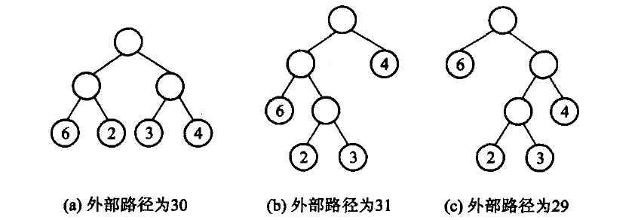
5.6
5.6 Huffman 树 · 带权路径长度
同样四个权 6、2、3、4，形状不同，WPL 不同
(a) 6×2 + 2×2 + 3×2 + 4×2
(b) 6×2 + 2×3 + 3×3 + 4×1
(c) 6×1 + 2×3 + 3×3 + 4×2
= 30
= 31
= 29
WPL = Σ（叶的权 × 叶的深度）。(c) 最小，它就是这组权值的 Huffman 树——权越大的叶离根越近，总长就越小。
63

Slide 64
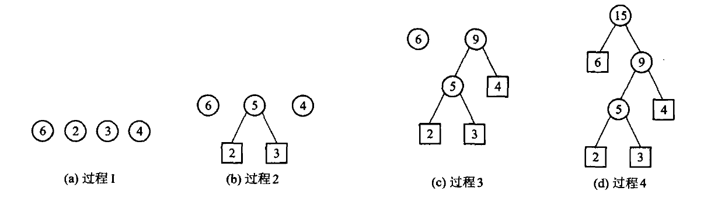
5.6
5.6 Huffman 树 · 构造
反复取出两个最小的，合成它们的和，直到只剩一棵
n 个权各自成为一棵单结点树。
每次挑出根权最小的两棵，合成一棵新树，新根的权是两者之和。
重复 n − 1 次，集合里只剩一棵；根权 = 全部叶子权之和。
为什么用堆
每一轮都要「取当前最小的两棵」。
数组线性扫：O(n) 一轮，共 O(n²)
最小堆：O(log n) 一轮，共 O(n log n)
64

Slide 65
5.6
5.6 教学版 HuffmanTree（上）
先把参数全查一遍，再动手 new
/// 带上每个权重对应的字符，树就能拿来编码和译码了。
HuffmanTree(const char* symbols, const int* weights, std::size_t count) : root_(nullptr) {
if (count == 0) {
return;
}
if (weights == nullptr) {
throw std::invalid_argument("HuffmanTree: 权重数组是空指针");
}
// 先把参数全查一遍，再动手 new。 顺序反过来的话，
// 在第 k 个权重上发现非法值时前 k-1 个结点已经建好了，
// 抛出去就全漏了——LeakSanitizer 会当场把它报出来（作者第一版正是如此）。
for (std::size_t i = 0; i < count; ++i) {
if (weights[i] < 0) {
throw std::invalid_argument("HuffmanTree: 权重不能为负");
}
}
// ...
这不是纸上推演
本书作者第一版正是边检查边建：在第 k 个权重上发现负数时，前 k−1 个结点已经 new 好了，一抛就全漏。LeakSanitizer 当场报了出来（左下）。
只关心树形与 WPL
输出
另一个构造函数 HuffmanTree(weights, count) 委托给它，symbols 传 nullptr。
==2738715==ERROR: LeakSanitizer: detected memory leaks
Direct leak of 24 byte(s) in 1 object(s) allocated from:
#1 HuffmanTree::HuffmanTree(int const*, unsigned long) teaching.hpp:180
65

Slide 66
5.6
5.6 教学版 HuffmanTree（下）
用 MinHeap 反复取两个最小的合并；WPL 递归计算
MinHeap<ByWeight> heap;
for (std::size_t i = 0; i < count; ++i) {
char symbol = (symbols == nullptr) ? '\0' : symbols[i];
heap.insert(ByWeight{new Node{weights[i], symbol, nullptr, nullptr}}); // 每个权重先做成一棵单结点树
}
while (heap.size() > 1) {
Node* left = heap.remove_min()->node; // 最小的
Node* right = heap.remove_min()->node; // 次小的
Node* parent = new Node{left->weight + right->weight, '\0', left, right};
heap.insert(ByWeight{parent});
}
root_ = heap.remove_min()->node;
}
// ...
static int wpl(const Node* node, int depth) {
if (node == nullptr) return 0;
if (node->left == nullptr && node->right == nullptr) {
return node->weight * depth; // 叶子
}
return wpl(node->left, depth + 1) + wpl(node->right, depth + 1);
}
权 2、3、4、7：2+3=5 → 4+5=9 → 7+9=16
ByWeight
2、3 落在第 3 层，4 在第 2 层，7 在第 1 层：WPL = 2×3 + 3×3 + 4×2 + 7×1 = 30
堆里放「一棵树的根指针」，按根的 weight 比较大小。
66

Slide 67
5.6
5.6 权值成批给出：只求 WPL
「权 wᵢ 出现 cᵢ 次」，cᵢ 可到 10⁹：结点根本建不出来
1
WPL = 所有内部结点的权之和
2
同权的树可以整批合并
深度为 d 的叶，它的权在 d 个祖先里各被算一次，合起来恰是「权 × 深度」。例：2、3、4、7 合并出 5、9、16，5 + 9 + 16 = 30 ✓
最小权 w 有 c 棵：一步得 c/2（下取整）棵权为 2w 的树，WPL 加上 2w × 棵数。c 为奇数时余下一棵 w，要留在堆里和下一小的合并——漏了结果就偏小。
轮 | 取出的组 (权, 棵数) | 动作 | WPL | 堆里剩下
1 | (1, 5) | 2 对 → 2 棵权 2；余 1 棵权 1 | 0 + 2×2 = 4 | (1,1) (2,2)
2 | (1, 1) | 只有 1 棵：和下一小的 (2,…) 合并成 3 | 4 + 3 = 7 | (2,1) (3,1)
3 | (2, 1) | 和 (3,1) 合并成 5 | 7 + 5 = 12 | (5,1)
4 | (5, 1) | 堆里没有下一棵：它就是根 | 12 | —
例：5 个权为 1 的叶。逐个建树核对：1+1=2，1+1=2，1+2=3，2+3=5，2+2+3+5 = 12 ✓；闭式 n⌊log₂n⌋ + 2(n − 2^⌊log₂n⌋) = 10 + 2 = 12 ✓
67

Slide 68
5.6
5.6.2 Huffman 编码
问题从哪来：变长编码必须是前缀码
要传电文 abbaaadc（a×4、b×2、c×1、d×1）
定长
a=00 b=01 c=10 d=11
16 位
能译码，但不短
变长（非前缀）
a=0 b=1 c=01 d=10
10 位
收到 011：a b b？还是 c b？
Huffman（前缀码）
a=0 b=10 c=110 d=111
14 位
唯一可译，比定长短
症结是「前缀」
Huffman 树天然给出前缀码
0 是 01 的前缀，读到 0 时无法判断该停还是再读一位。前缀码：任何字符的编码都不是另一个字符编码的前缀。
左边标 0、右边标 1，根到叶的 0/1 串就是编码。字符只住在叶子上，一个叶子不可能在另一个叶子的路径上。
68

Slide 69
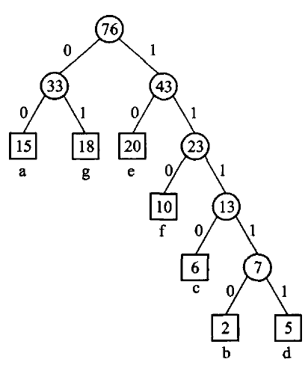
5.6
5.6.2 Huffman 编码 · 示例
左 0 右 1：从根到叶一路读下来就是编码
字符 | 权 | 编码 | 码长
a | 15 | 00 | 2
g | 18 | 01 | 2
e | 20 | 10 | 2
f | 10 | 110 | 3
c | 6 | 1110 | 4
b | 2 | 11110 | 5
d | 5 | 11111 | 5
按图读出
权大的 a、g、e 离根近、码短；权小的 b、d 码长 5。
没有一个编码是另一个的前缀。
两种算法核对 WPL
按深度：15×2+18×2+20×2+10×3+6×4+2×5+5×5 = 195
按内部结点权：76+33+43+23+13+7 = 195 ✓
图 5.20 Huffman 编码示例
69

Slide 70
5.6
5.6.2 Huffman 编码 · 编码总长
abbaaadc：编码总长恰好等于 WPL
字符 | 频率 | 编码 | 位数 | 小计
a | 4 | 0 | 1 | 4
b | 2 | 10 | 2 | 4
c | 1 | 110 | 3 | 3
d | 1 | 111 | 3 | 3
合计 | 8 |  |  | 14
14 = 这棵树的 WPL，不是巧合
WPL = Σ（权 × 深度），权就是出现次数、深度就是码长——两者算的是同一个和。「Huffman 树让 WPL 最小」翻译过来就是：它让这段电文的编码总长最短。
反直觉：等频率一位都省不下
编码结果：
8 个等权字符建出平衡树，每个字符恰好 3 位——退化成定长编码。压缩的收益完全来自频率的不均匀。教学版测试把这条写成了断言。
0
10
10
0
0
0
111
110
a
b
b
a
a
a
d
c
01010000111110：14 位，比定长的 16 位短
（压缩文件还要把码表写进输出、处理最后不足一字节的几位——原书上机题。）
70

Slide 71
5.6
5.6.2 Huffman 译码 · 教学版 decode
用同一棵树：读 0 走左、读 1 走右，到叶子吐一个字符
std::string text;
const Node* current = root_;
for (char b : bits) {
if (b == '0') {
current = current->left;
} else if (b == '1') {
current = current->right;
} else {
return std::nullopt; // 既不是 0 也不是 1
}
if (current == nullptr) {
return std::nullopt;
}
if (current->left == nullptr && current->right == nullptr) {
text.push_back(current->symbol);
current = root_; // 吐出一个字符，回到根
}
}
if (current != root_) {
return std::nullopt; // 走到一半就没比特了：串不完整
}
return text;
}
三处边界，测试各有一条用例守着：
1
串走到一半就没了
传丢了最后一位 → 返回空 optional，不吐半个字符。
2
出现非 0/1 字符
同样返回空 optional。
3
整棵树只有一个字符
根到叶的路径是空串，没法传。约定给它一位 "0"；译码时每个 0 都译成它。
前缀码保证这个过程没有歧义。
71

Slide 72
Part 7 · 5.6a
进阶（选读）
从教学版到工程版：迭代释放（右旋拉直）
显式栈深拷贝 · 非递归周游

Slide 73
5.6a
5.6a 进阶 · 工程版 binary_tree/modern.hpp
释放：右旋到没有左孩子，再沿右链逐个删
static void destroy(Node* node) noexcept {
while (node != nullptr) {
if (node->left != nullptr) {
Node* const left = node->left; // 右旋：左孩子成为新的根
node->left = left->right;
left->right = node;
node = left;
} else {
Node* const right = node->right;
delete node;
node = right;
}
}
}
一次右旋
n
l
l
r
x
n
x
y
y
r
l 的右子树 y 改挂到 n 的左边；l 成为新的根。左边每转一次少一个结点，右链多一个。
为什么这么写
每次旋转把左子树提上来，树被逐步拉直成一条右链，然后一个一个删。
总代价 O(n)，额外空间 O(1)；不分配内存 → 能保持 noexcept。
实测：纯左链 100 万结点，递归 destroy 段错误；迭代版 500 万也不崩。
73

Slide 74
5.6a
5.6a 进阶 · 工程版 binary_tree/modern.hpp
深拷贝：显式栈代替调用栈，强异常保证
static Node* clone(const Node* node) {
if (node == nullptr) {
return nullptr;
}
Node* copy_root = new Node(node->value);
try {
// 用本章自己那把手写链式栈，与迭代周游同一套零件。
LinkedStack<std::pair<const Node*, Node*>> pending;
pending.push({node, copy_root});
while (auto item = pending.pop()) {
const Node* const source = item->first;
Node* const target = item->second;
if (source->left != nullptr) {
target->left = new Node(source->left->value);
pending.push({source->left, target->left});
}
if (source->right != nullptr) {
target->right = new Node(source->right->value);
pending.push({source->right, target->right});
}
}
} catch (...) {
destroy(copy_root);
throw;
}
return copy_root;
}
栈里放「一对」
(源结点, 它的副本)：弹出一对，就给副本接上两个孩子的副本，再把孩子那一对压回去。结点放在堆上，深度不再受线程栈限制。
强异常保证
中途 new 抛异常：destroy(copy_root) 回收已建好的部分，再原样抛出——调用方看到的要么是完整副本，要么什么都没发生。
74

Slide 75
5.6a
5.6a 进阶 · 非递归周游【算法5.4–5.6】
手写栈显式模拟调用栈：只作补充，不替换递归主实现
template <typename Visitor>
void preorder_iterative(Visitor&& visit) const {
LinkedStack<const Node*> pending;
if (root_ != nullptr) pending.push(root_);
while (auto node = pending.pop()) {
visit((*node)->value);
if ((*node)->right != nullptr) pending.push((*node)->right);
if ((*node)->left != nullptr) pending.push((*node)->left);
}
}
template <typename Visitor>
void inorder_iterative(Visitor&& visit) const {
LinkedStack<const Node*> pending;
const Node* current = root_;
while (current != nullptr || !pending.empty()) {
while (current != nullptr) {
pending.push(current);
current = current->left;
}
current = *pending.pop();
visit(current->value);
current = current->right;
}
}
中序迭代版走一遍 A(B(D, E), C)
步 | 动作 | 栈（底→顶） | 输出
1 | 沿左链压 A、B、D | A B D
2 | 弹 D 访问；转 D 的右（空） | A B | D
3 | 弹 B 访问；转 E | A | DB
4 | 压 E（无左孩子） | A E
5 | 弹 E 访问；转空 | A | DBE
6 | 弹 A 访问；转 C | 空 | DBEA
7 | 压 C | C
8 | 弹 C 访问；栈空，结束 | 空 | DBEAC
前序版：先压右再压左，左孩子才会先出栈。后序版给每帧加一个 expanded 标志。
75

Slide 76
✎
课后练习（节选）
几道代表性习题
先序 ABCDEFG、中序 CBDAFEG，画出这棵树并写出后序。「先序 + 后序总能唯一确定二叉树」是否成立？给出最小反例。
周游
证明：n 个结点的二叉树空指针域个数是 n + 1；完全二叉树按层编号，证明父 / 左孩子 / 右孩子公式。
性质
依次插入 50, 30, 70, 20, 40, 60, 80，画出结果；再删除 50。编写 IsBST：判断一棵二叉树是否为 BST。
BST
{E, D, X, K, H, L, M, C, P} 用筛选法建最小堆，写出序列；设计 O(n) 算法检查数组是否为大顶堆。
堆
对权 2, 3, 4, 7, 8 构造 Huffman 树，计算 WPL 并给出一组前缀编码。
Huffman
76

Slide 77
附录 A
编程练习
6 道上机题：把本章的性质、周游、BST、堆与 Huffman 用到题里
27638 高度与叶子 · 08581 扩展二叉树 · 22158 前中序建树
25140 队列表达式 · 05455 BST 层次遍历 · 18164 剪绳子

Slide 78
A.1
附录 A · OJ 27638 求二叉树的高度和叶子数目
输入是孩子下标表：先找根，再递归
n = int(input())
left, right = [0] * n, [0] * n
is_child = [False] * n
for i in range(n):
left[i], right[i] = map(int, input().split())
for c in (left[i], right[i]):
if c != -1:
is_child[c] = True
root = is_child.index(False) # 没当过孩子的就是根
def height(u): # 高度按边数：空树 -1，叶 0
if u == -1:
return -1
return max(height(left[u]), height(right[u])) + 1
leaves = sum(1 for i in range(n) if left[i] == right[i] == -1)
print(height(root), leaves)
1
0
2
根不一定是 0 号
样例里 1 号才是根：先标记所有当过孩子的结点，剩下的那个就是根。
高度的口径
本题按边数：只有根时高度 0。题面若按结点数算，空树返回 0 即可——先读清定义。
输出
3 / -1 -1 / 0 2 / -1 -1 → 1 2
78

Slide 79
A.1
附录 A · OJ 08581 扩展二叉树
空位补「.」之后，一个先序序列就能唯一还原
def build(s, i): # 返回 (子树, 下一个位置)
if s[i] == '.':
return None, i + 1 # 外部结点：空子树
left, i2 = build(s, i + 1)
right, i3 = build(s, i2)
return (s[i], left, right), i3
def inorder(t):
if t is None:
return ''
return inorder(t[1]) + t[0] + inorder(t[2])
def postorder(t):
if t is None:
return ''
return postorder(t[1]) + postorder(t[2]) + t[0]
tree, _ = build(input().strip(), 0)
print(inorder(tree))
print(postorder(tree))
A
B
C
D
E
F
G
「.」= 5.1.2 的外部结点
补全之后每个位置是内部还是外部都写明了，所以只要先序就够；不补「.」时一个序列对应很多棵树。
输出
ABD..EF..G..C.. → DBFEGAC / DFGEBCA
79

Slide 80
A.2
附录 A · OJ 22158 根据二叉树前中序序列建树
不建树也行：前序定根，中序分左右，直接拼出后序
import sys
def post(pre, ino): # 不建树，直接拼出后序
if not pre:
return ''
root = pre[0]
k = ino.index(root) # 左子树有 k 个结点
return (post(pre[1:k + 1], ino[:k]) # 左子树
+ post(pre[k + 1:], ino[k + 1:]) # 右子树
+ root)
lines = sys.stdin.read().split()
for pre, ino in zip(lines[0::2], lines[1::2]):
print(post(pre, ino))
D
U
P
R
A
和 5.2.2 的推演同一个递归
正文用后序 + 中序，根在末尾；这里根在前序开头。切片版每层复制 O(n)，最坏 O(n²)——n ≤ 26 无所谓；正文工程版用位置表 + 下标区间做到 O(n)。
输出
DURPA / RUDPA → RUAPD
XTCNB / CTBNX → CBNTX
多组数据、组数不给：整体读入后两两配对。
80

Slide 81
A.3
附录 A · OJ 25140 根据后序表达式建立队列表达式
后序 → 表达式树（栈），层次周游（队列）再颠倒
from collections import deque
def queue_expr(postfix):
stack = []
for ch in postfix: # 小写 = 操作数，大写 = 运算符
if ch.islower():
stack.append((ch, None, None))
else:
right, left = stack.pop(), stack.pop()
stack.append((ch, left, right))
q, order = deque([stack[0]]), []
while q: # 层次周游
v, l, r = q.popleft()
order.append(v)
for c in (l, r):
if c:
q.append(c)
return ''.join(reversed(order)) # 颠倒层次序 = 队列表达式
for _ in range(int(input())):
print(queue_expr(input().strip()))
M
P
I
x
y
z
w
为什么是颠倒的层次序
队列表达式从左扫：遇运算符就从队头取两个、结果入队尾——最深的一层最先被用掉。层次序是从根往下，倒过来正好是从最底层往上。
输出
xyPzwIM → wzyxIPM
abcABdefgCDEF → gfCecbDdAaEBF
层次序 M P I x y z w → 颠倒 w z y x I P M
81

Slide 82
A.4
附录 A · OJ 05455 二叉搜索树的层次遍历
按输入次序插入 BST，再用队列一层层输出
from collections import deque
def insert(t, v): # t = [val, left, right]
if t is None:
return [v, None, None]
i = 1 if v < t[0] else 2
t[i] = insert(t[i], v)
return t
root, seen = None, set()
for v in map(int, input().split()):
if v not in seen: # 重复值只计一次
seen.add(v)
root = insert(root, v)
q, out = deque([root]), []
while q:
v, l, r = q.popleft()
out.append(v)
q.extend(c for c in (l, r) if c)
print(*out)
形状由插入次序决定
同一组数换个次序插入，树形和层次序都会变；BST 唯一保证的是中序有序。
用列表代替结点类
[val, left, right] 可原地改孩子；下标 1 / 2 由一次比较选出，插入就只剩一行递归。
⚠ 递归深度
有序输入会让树退化成链：n 上千就要 sys.setrecursionlimit，或改成循环插入。
输出
51 45 59 86 45 4 15 76 … → 51 45 59 4 50 86 2 15 76 97 …（与样例一致）
82

Slide 83
A.5
附录 A · OJ 18164 剪绳子
倒过来看：剪 = 合并，最小开销就是 Huffman 树的 WPL
import heapq
n = int(input())
heap = list(map(int, input().split()))
heapq.heapify(heap) # O(n) 建堆（5.5.1a 的筛选法）
cost = 0
while len(heap) > 1:
a = heapq.heappop(heap) # 取两个最短的
b = heapq.heappop(heap)
cost += a + b # 合并一次的开销 = 一次剪断的开销
heapq.heappush(heap, a + b)
print(cost)
10
5
5
2
3
开销 10 + 5 = 15 = 2×2 + 3×2 + 5×1
输出
heapq 是最小堆
3 / 2 3 5 → 15
要最大堆就存负数；heapify 是 O(n)，每次 pop / push O(log n)，总共 O(n log n)。同题：OJ 05333 Fence Repair。
为什么是 WPL
每段绳子被剪的次数 = 它在树里的深度；每次剪的开销是当前那段的长度，总和 = Σ 长度 × 深度。和 5.6 节的构造一字不差。
83

Slide 84
本章小结
递归定义
二叉树左右有别；定义是递归的，周游、释放、深拷贝都自然是递归。n 个结点有 n+1 个空指针。
1
四种周游
三种深度优先只差 visit 那一行（栈）；层次周游必须用队列。前/后序 + 中序可重建。
2
两种存储
二叉链表最常用；完全二叉树按层编号进数组，父子关系变下标算术。
3
BST 与堆
BST 全序、增删查 O(h)，两个孩子时用中序前驱顶替；堆只要局部有序，建堆 O(n)。
4
Huffman
反复合并两个最小权，WPL 最小；左 0 右 1 得前缀码，编码总长 = WPL。
5

